Slide 1


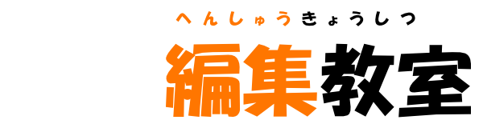
初級第5回 自然を感じる動画を作ろう
しょきゅうだい
かい
しぜん
かん
どうが
つく

Slide 2
目次
もくじ
どうがそざい かくにん
どうが
かんせいどうが へんしゅう
動画素材の確認
動画を編集しよう！
完成動画を編集する
へんしゅう

Slide 3

動画素材の確認
どうがそざい かくにん

Slide 4

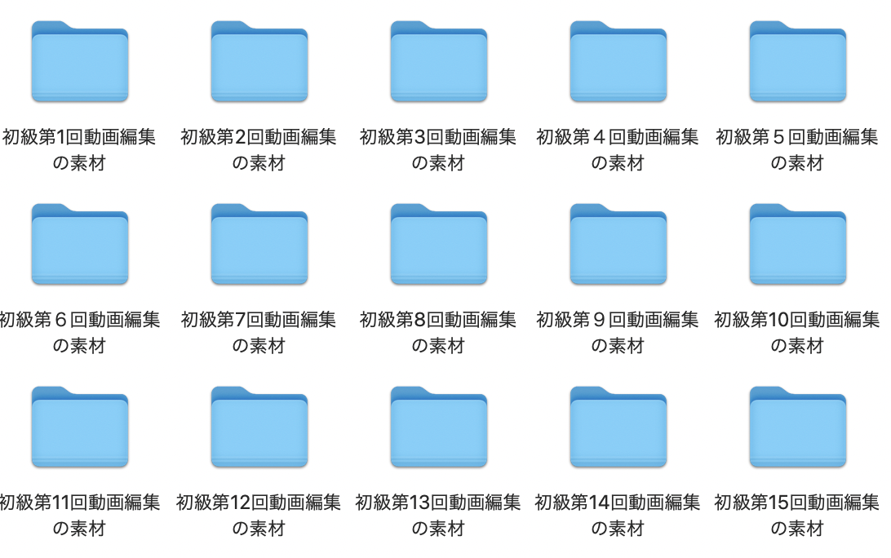
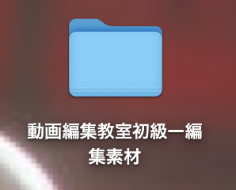
動画素材の確認
どうがそざい
かくにん
デスクトップにある
「動画編集教室初級-編集素材フォルダ」の中の
「初級第5回動画編集の素材」をクリックしよう！
どうがへんしゅうきょうしつしょきゅうへんしゅうそざい
なか
しょきゅうだい
かいどうがへんしゅう
そざい
クリック
クリック
【デスクトップ】

Slide 5

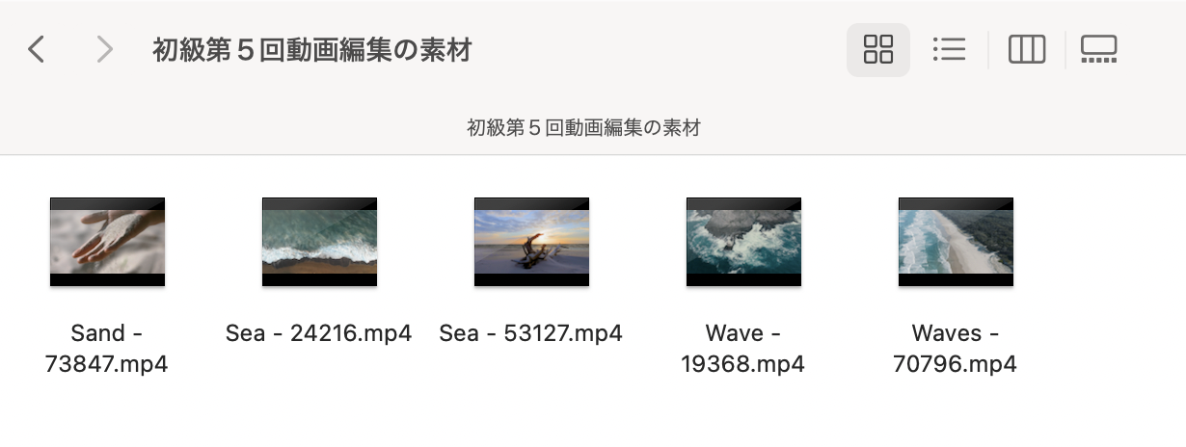
動画素材の確認
どうがそざい
かくにん
まず、今回編集で使用する動画の素材の確認をします。
こんかいへんしゅう
しよう
どうが
そざい
かくにん
フォルダの中に画像の5つの動画が
あればOKです。
ない場合は先生に相談してね。
なか
がぞう
どうが
ばあい
せんせい
そうだん

Slide 6
動画を編集しよう！
どうが
へんしゅう

Slide 7

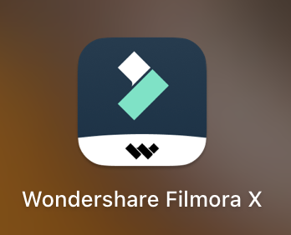
Filmoraを立ち上げよう
フィモーラ
た
あ
早速動画編集を始めよう！
さっそくどうがへんしゅう
はじ
Filmoraを立ち上げます。
パソコンの「Wondershare Filmora X」の
アイコンをダブルクリックしましょう。
フィモーラ
た
あ

Slide 8
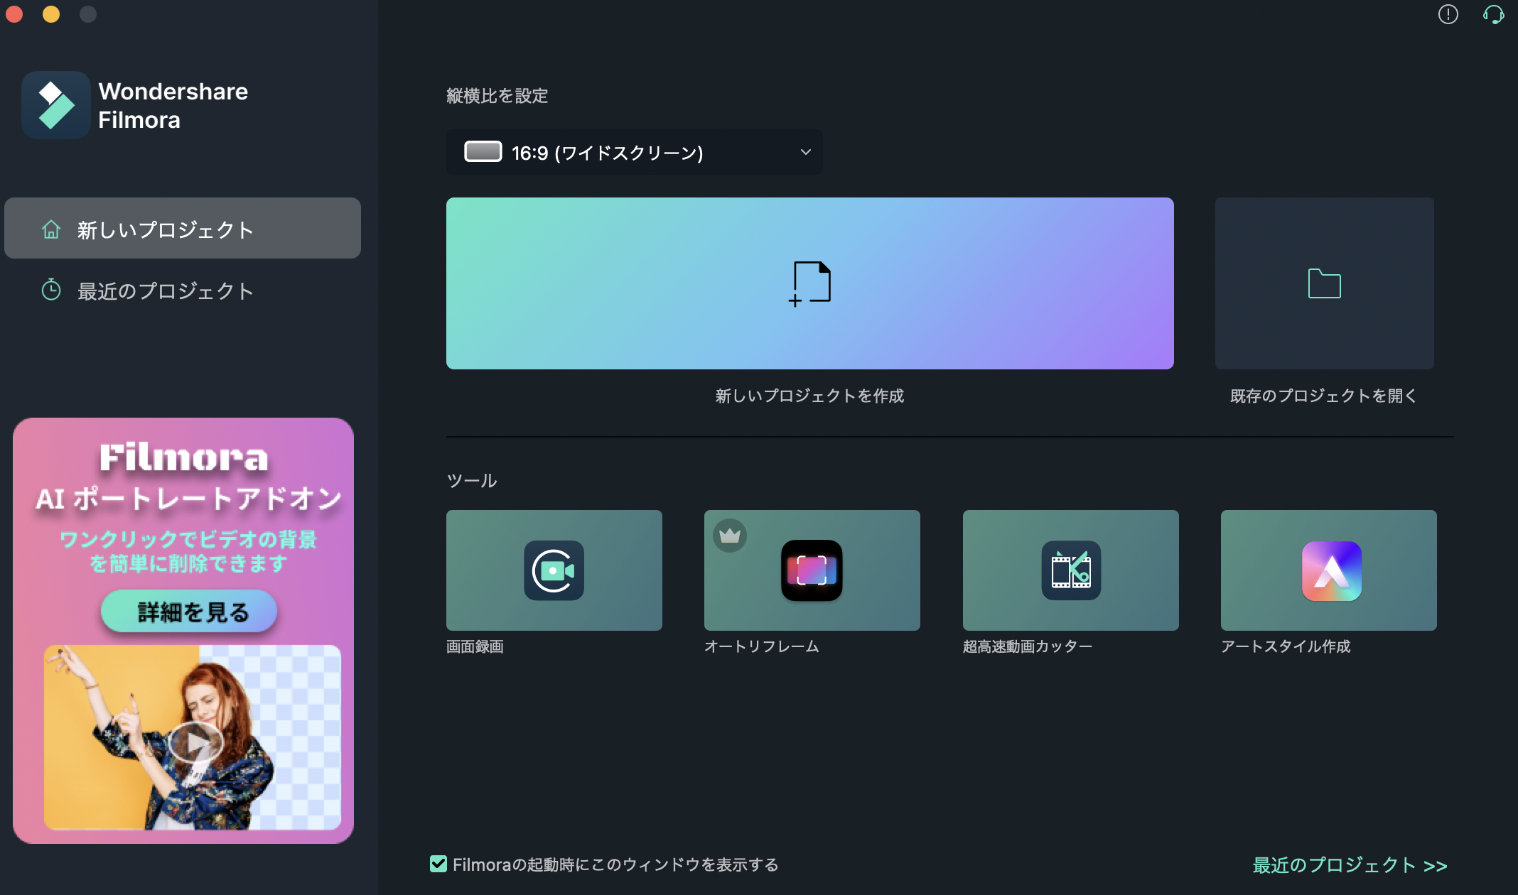
Filmoraを立ち上げよう
フィモーラ
た
あ
「新しいプロジェクトを作成」をクリックします。
あたら
さくせい

Slide 9
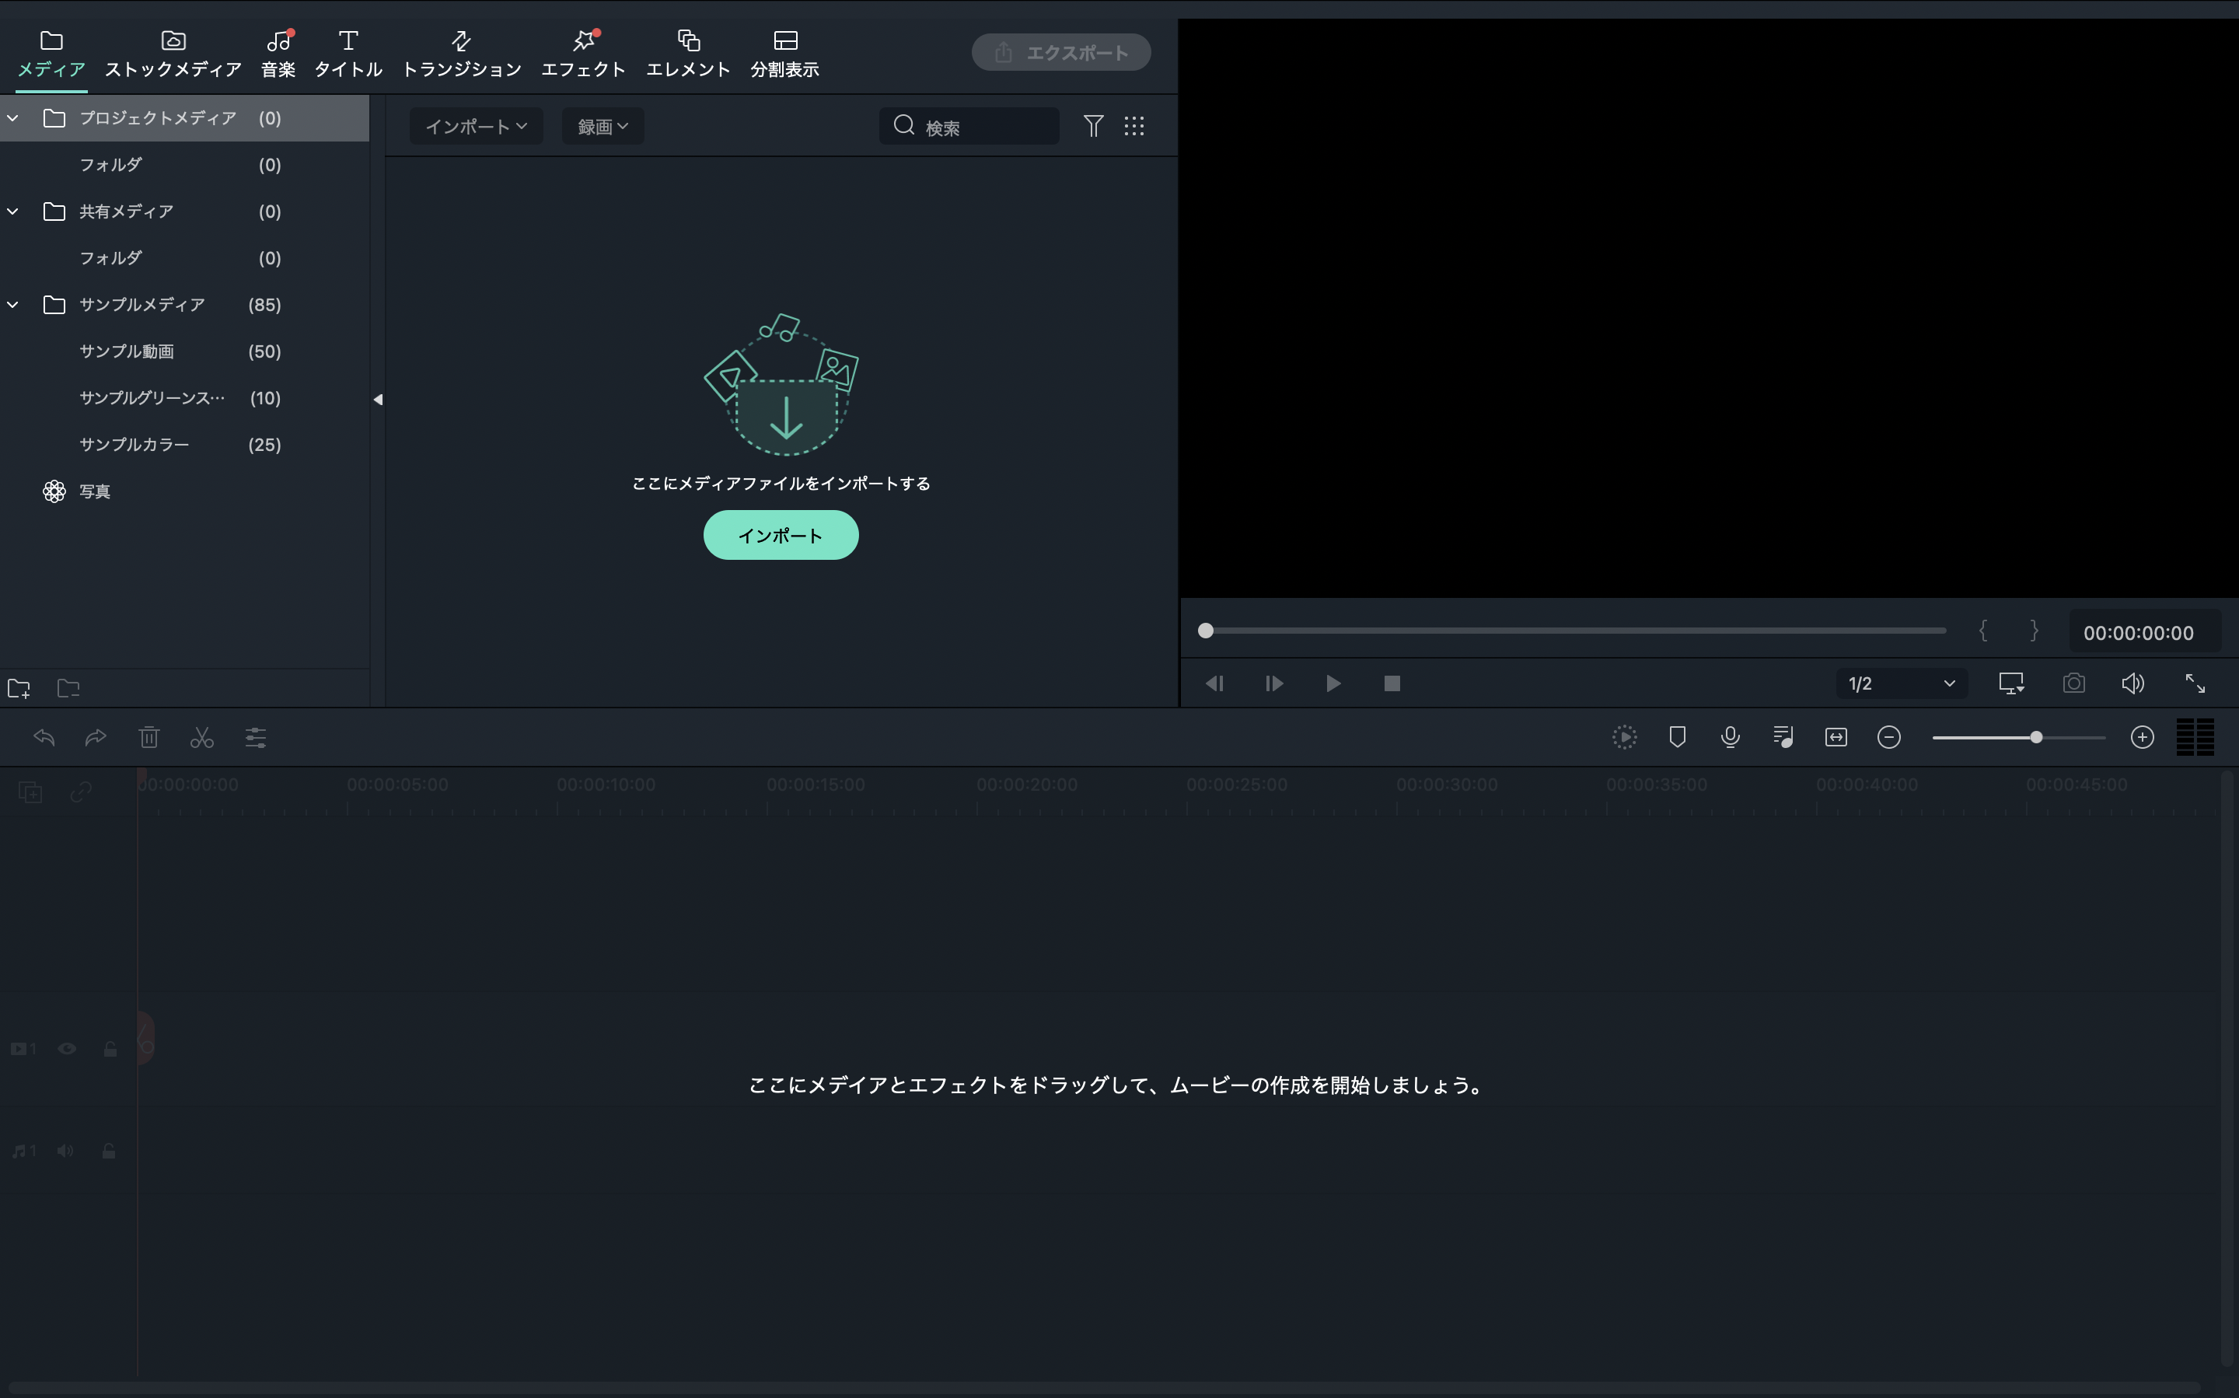
メディアの「インポート」をクリックします。

Slide 10
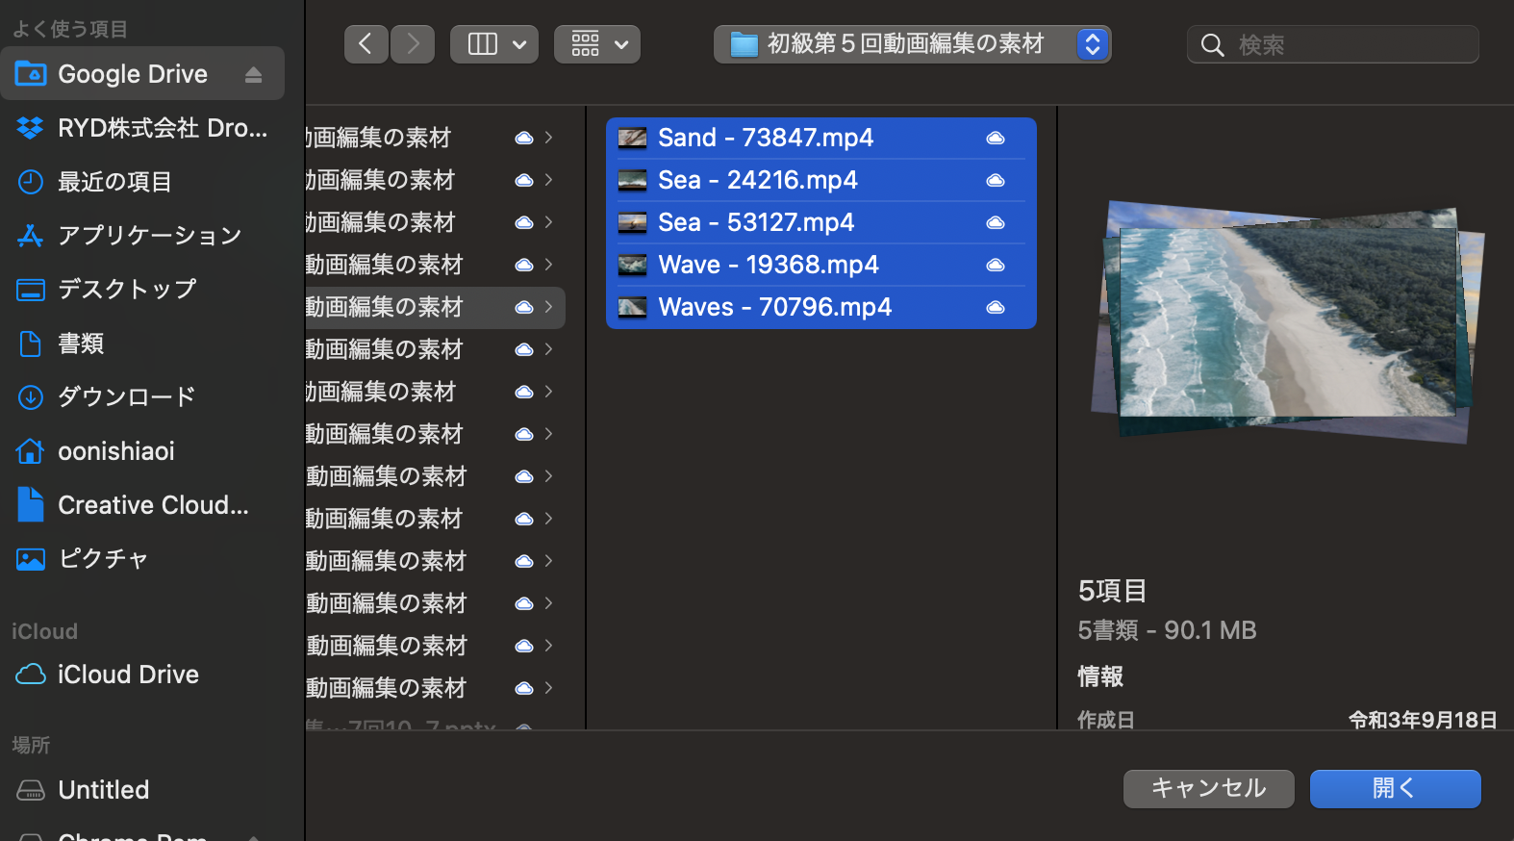
素材をどこからインポートするかを選ぶ画面になります。
「初級第5回動画編集の素材」に入っている5つの素材を
全て選択して「開く」をクリックします。
そざい
えら
がめん
しょきゅうだい
かいどうがへんしゅう
そざい
はい
そざい
すべ
せんたく
ひら
キーボードの「Shift」を押しながら
動画をクリックするとまとめて選択できるよ！
お
どうが
せんたく

Slide 11
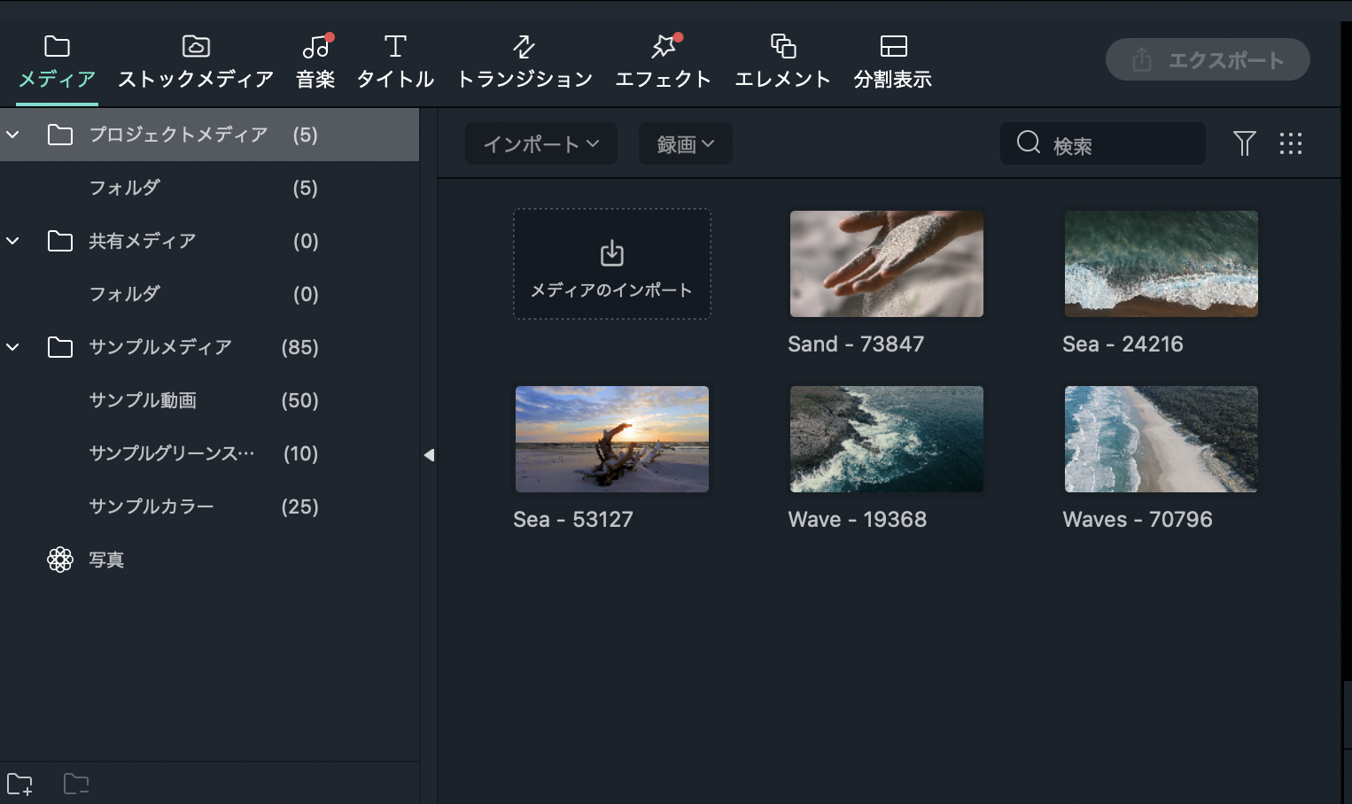
Filmoraの中に動画素材がインポートされました。
今回は、この素材を使って動画編集をしていきます。
なか
どうがそざい
こんかい
そざい
つか
どうがへんしゅう
メディアの中に選択した5つの素材が入ったね！
なか
せんたく
そざい
はい

Slide 12
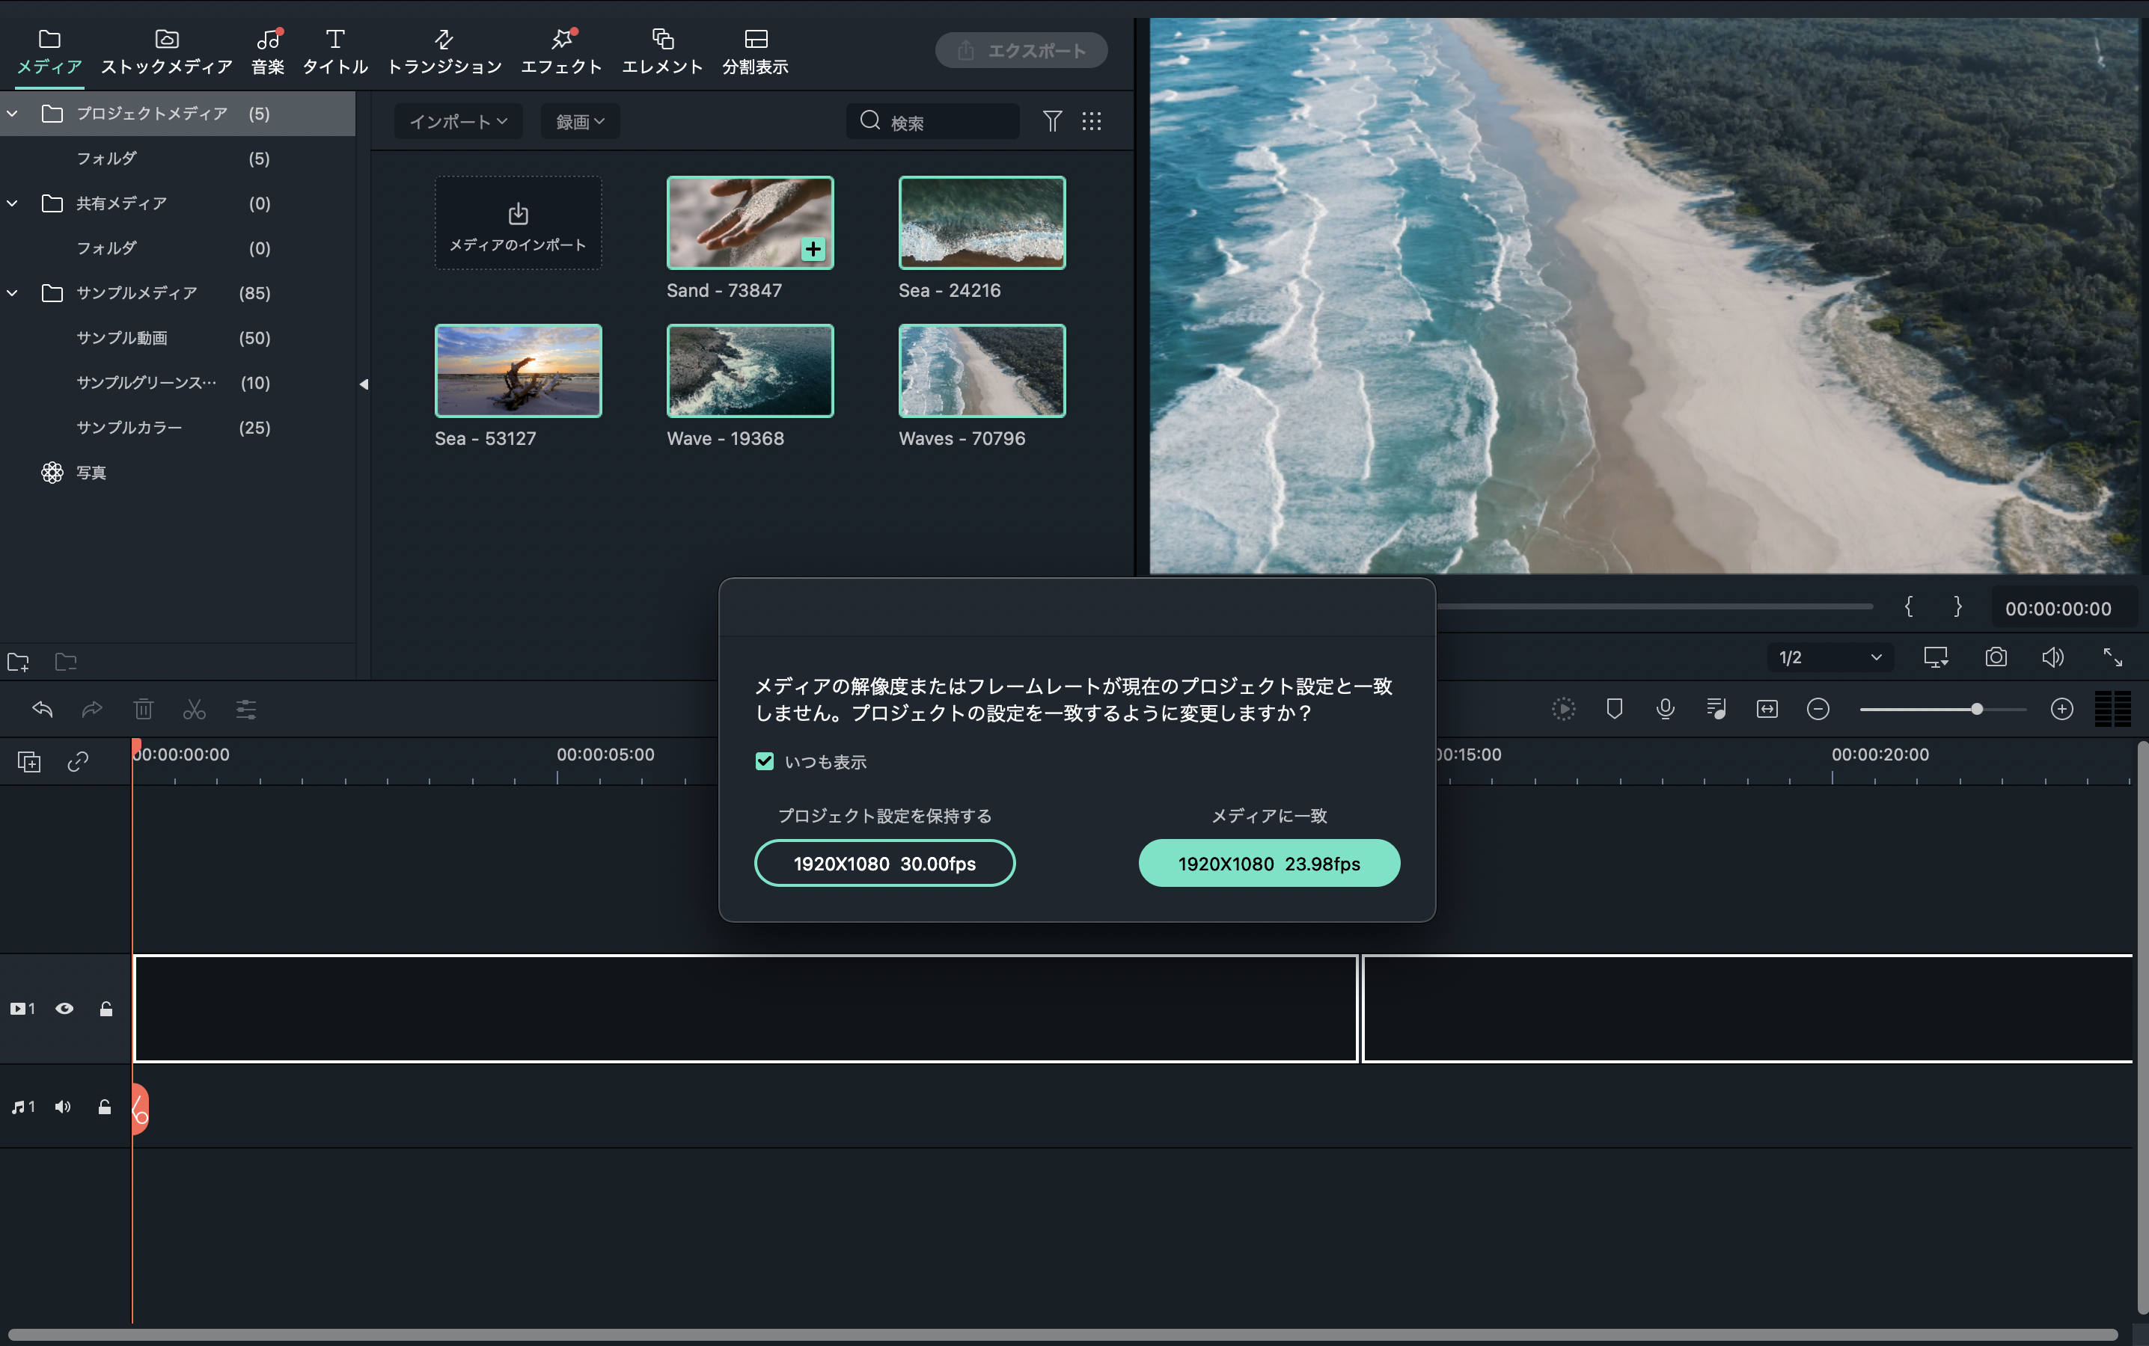
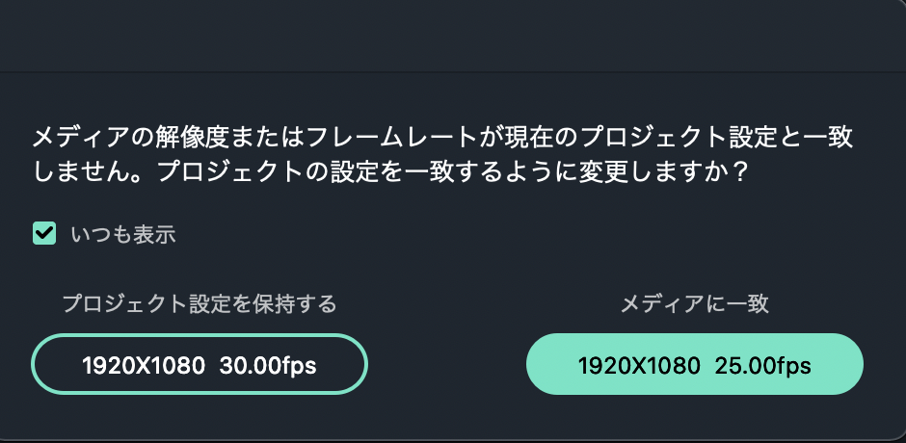
5つの素材を全て選択して
タイムラインにのせます。
そざい
すべ
せんたく
という表示が出たら、
「メディアに一致」の方をクリックしてね！
ひょうじ
で
いっち
ほう

Slide 13
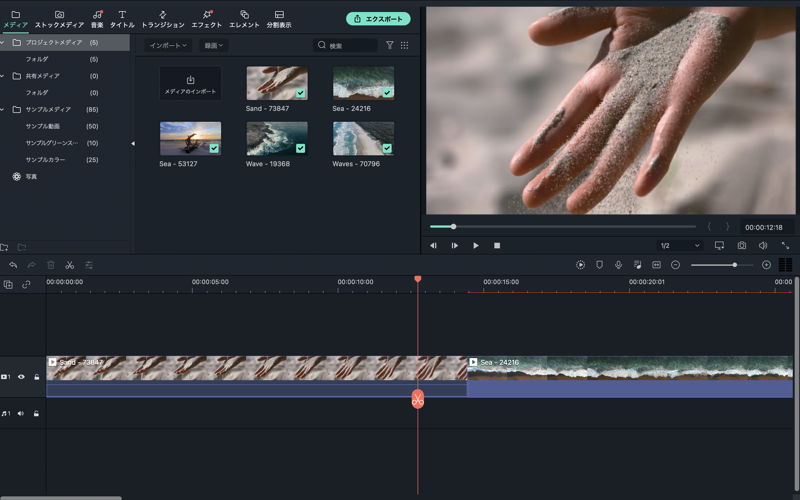
素材をタイムラインにのせると画像のような画面になります。
タイムライン上で赤い線がある場所の映像が
右上の画面に表示されます。
そざい
がぞう
がめん
じょう
あか
せん
ばしょ
えいぞう
みぎうえ
がめん
ひょうじ

Slide 14
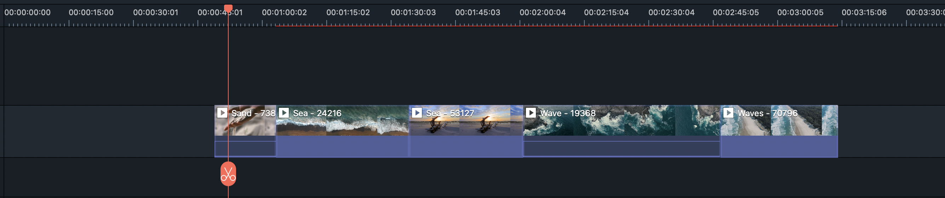
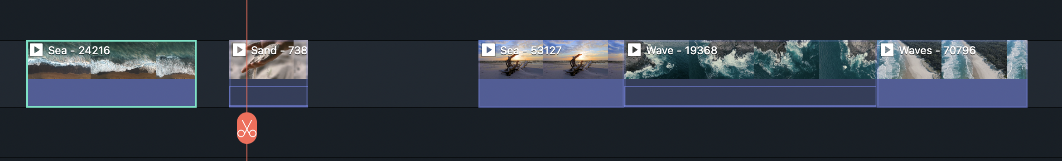
タイムライン上で「Sea-24216」の素材を
左に一つだけ移動させます。
じょう
そざい
ひだり
ひと
いどう

Slide 15
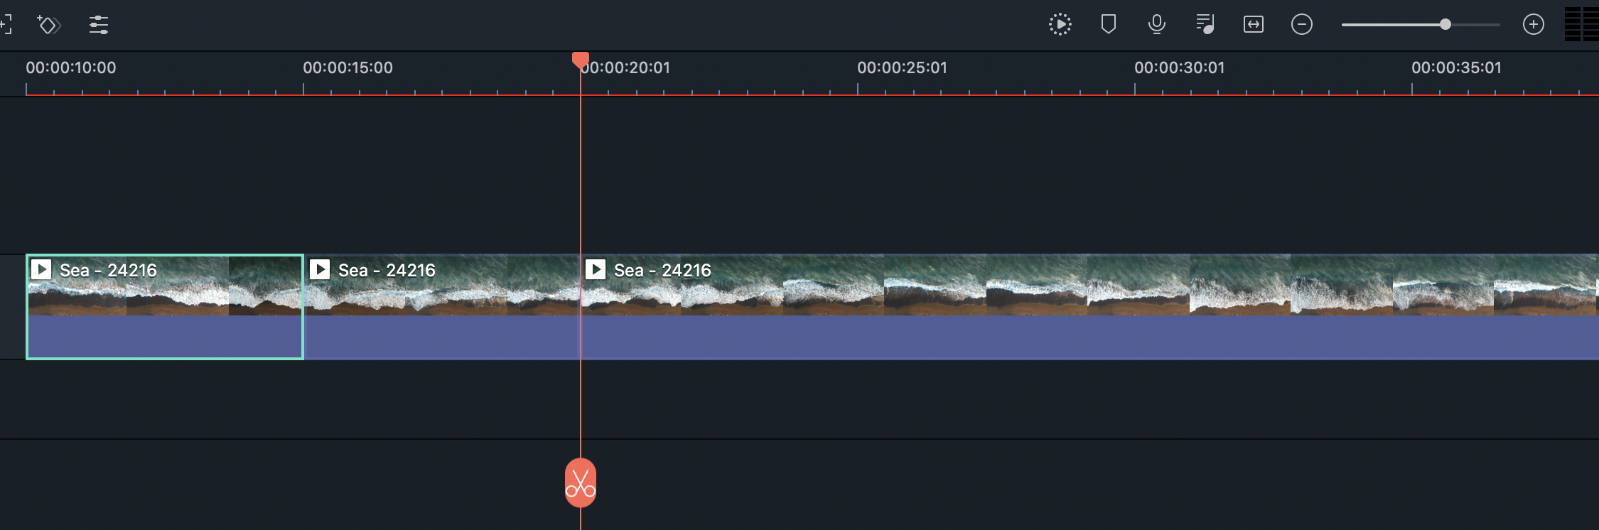
「Sea-24216」を一度再生して、
好きなところを2箇所、
5秒ほどカットしましょう。
いちどさいせい
す
かしょ
びょう
さくじょ
さくじょ
カット&削除
カット&削除
カットされた両端は
削除しよう！
りょうはし
さくじょ

Slide 16
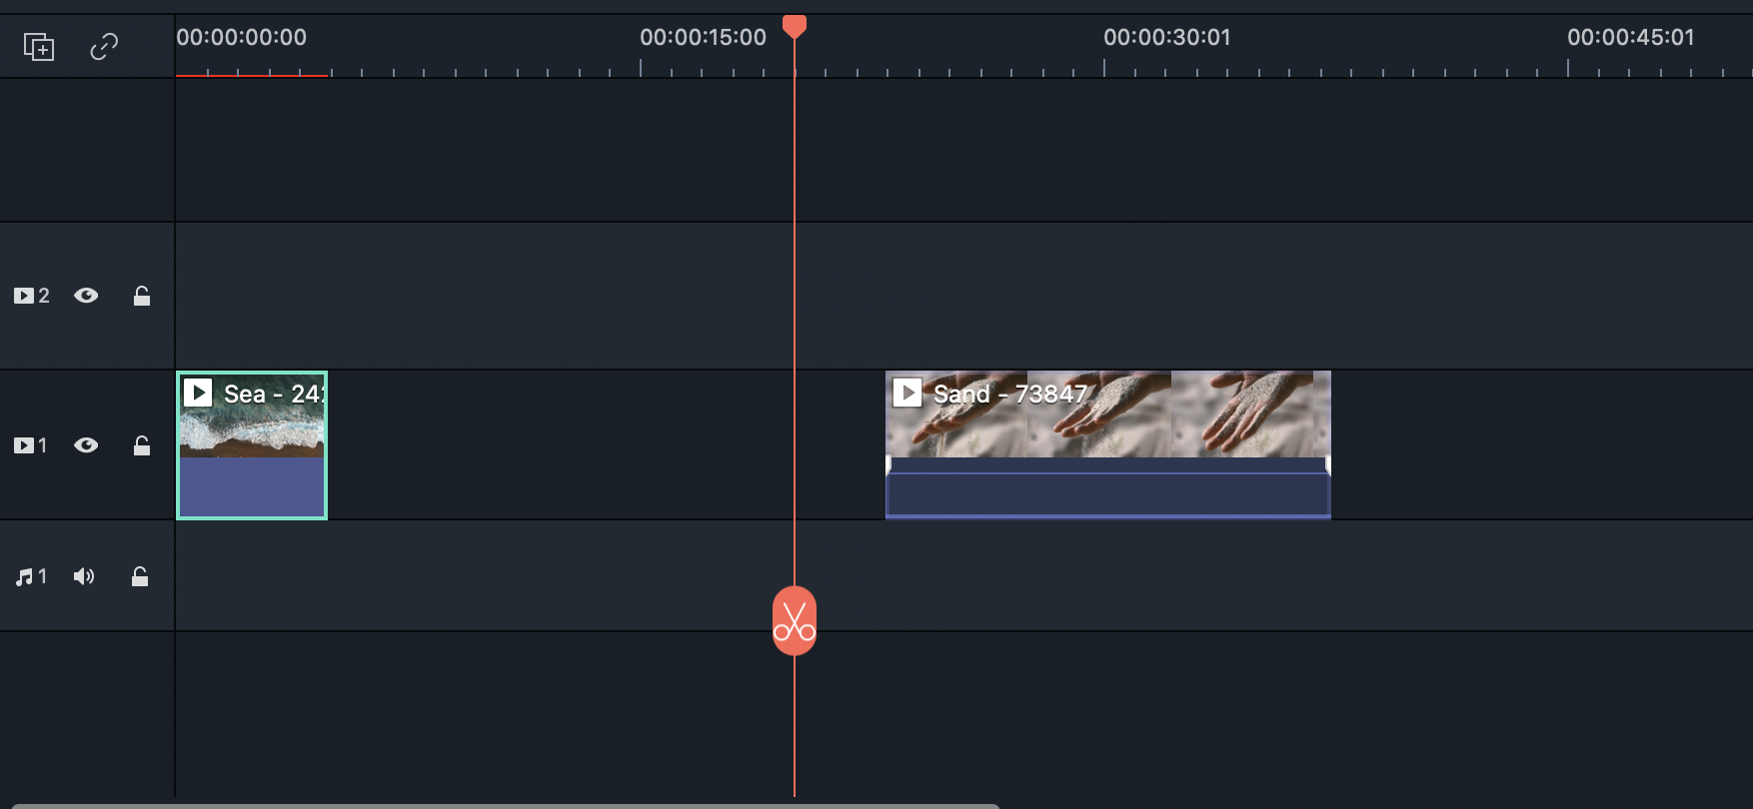
「Sea-24216」をタイムラインの
一番左まで移動させて0秒から
映像が始まるようにしましょう。
いちばんひだり
いどう
びょう
えいぞう
はじ

Slide 17
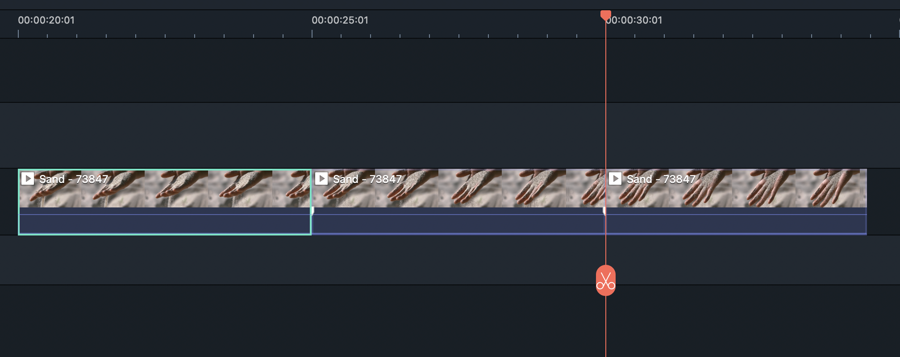
他の素材も同じように
必要な部分だけをカットしていこう！
ほか
そざい
おな
ひつよう
ぶぶん
「Sand-73847」も移動させて
真ん中を5秒ほどカットし、両端は削除します。
いどう
ま
なか
びょう
りょうはし
さくじょ
さくじょ
さくじょ
カット&削除
カット&削除

Slide 18
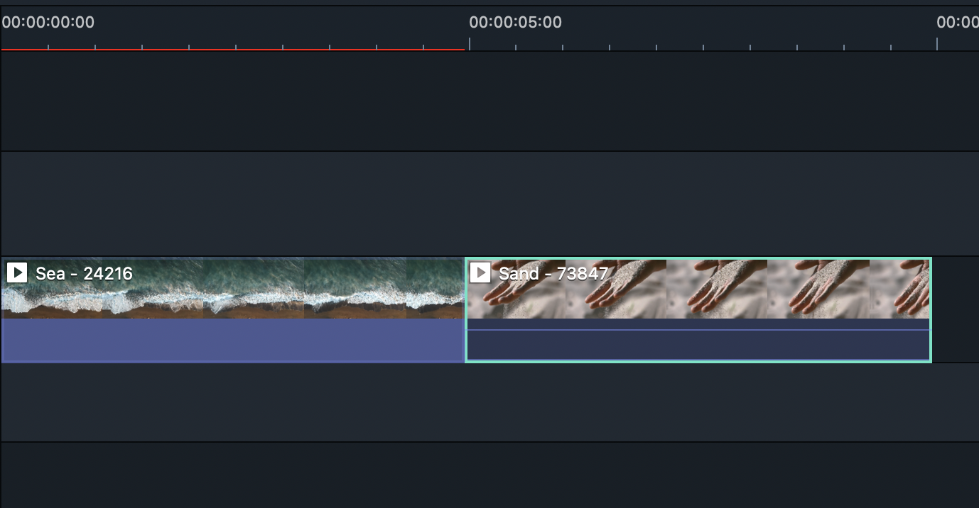
「Sand-73847」もタイムラインの左側に移動させます。
一つ目の素材とピッタリくっつくように移動させておきましょう。
ひだりがわ
いどう
ひと
め
そざい
いどう
一つ目の映像が終わったら
すぐに二つ目の映像が始まるよ。
ひと
め
えいぞう
お
ふた
め
えいぞう
はじ

Slide 19
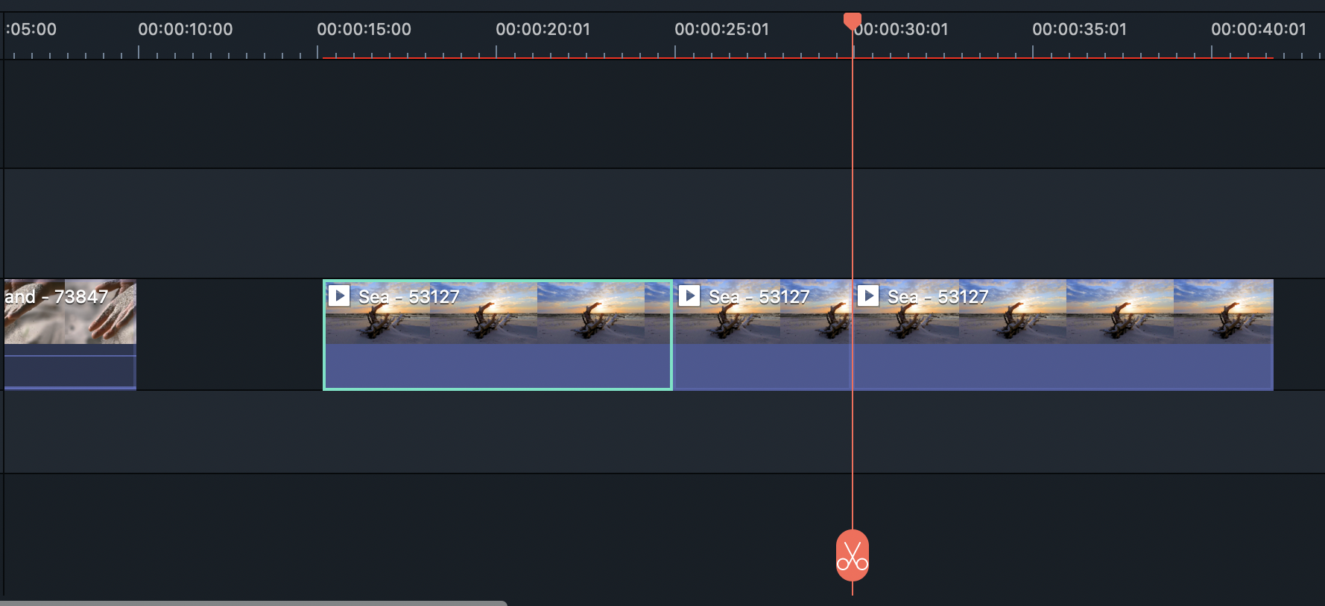
「Sea-53127」も移動させて
真ん中を5秒ほどカットしよう。
両端は削除しよう。
いどう
ま
なか
びょう
りょうはし
さくじょ
さくじょ
さくじょ
カット&削除
カット&削除

Slide 20
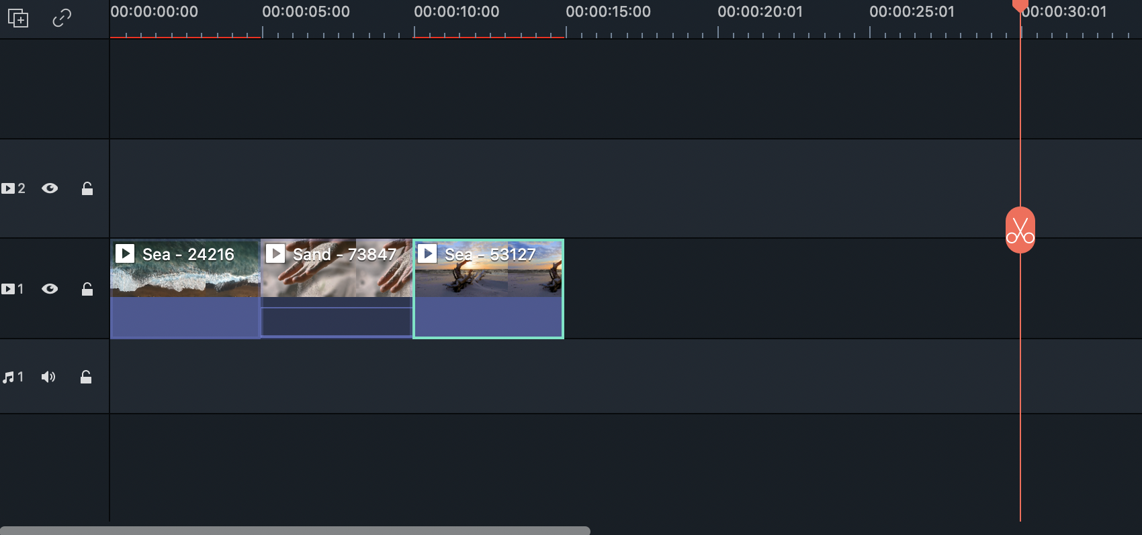
カットが完了したら、
二つ目の素材とピッタリくっつくように繋げよう！
かんりょう
ふた
め
そざい
つな

Slide 21
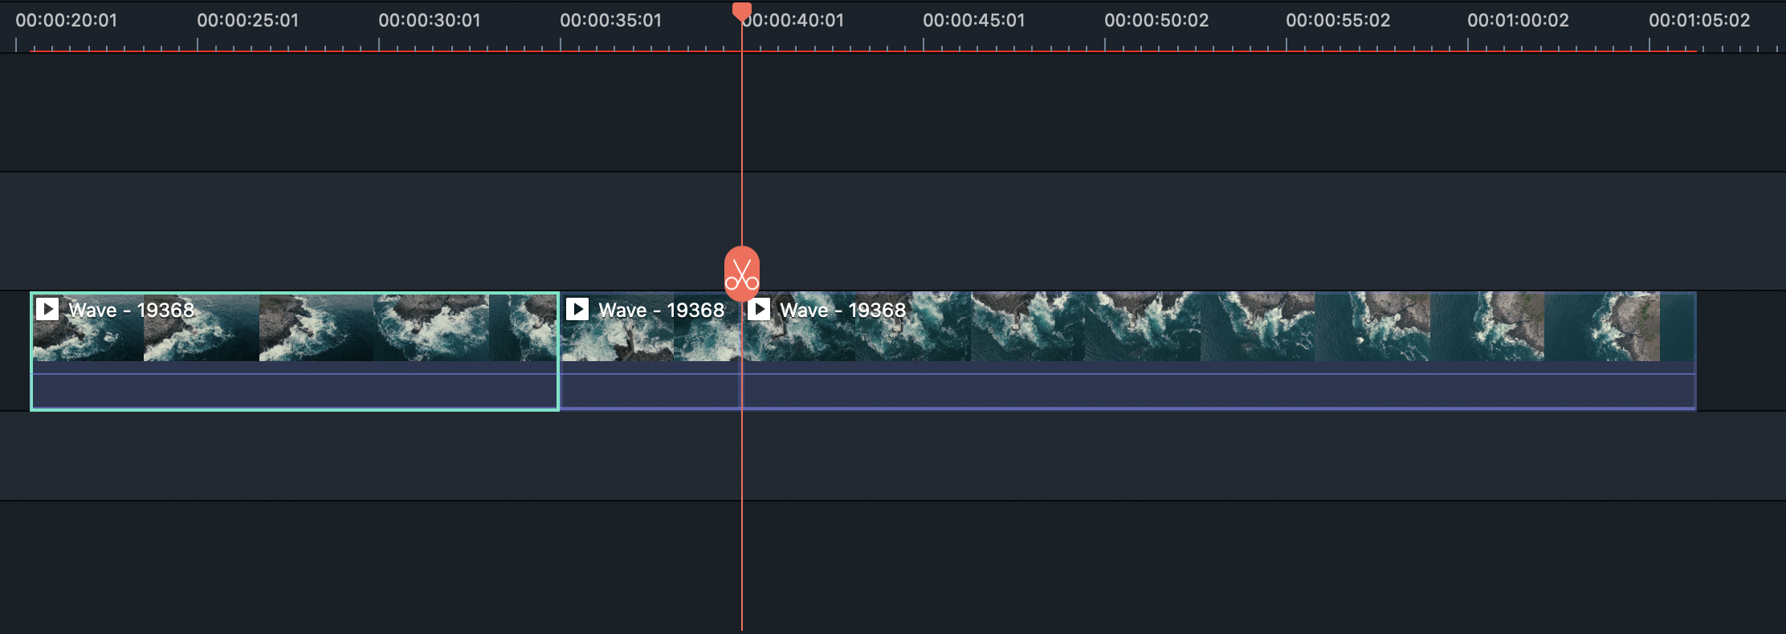
「Wave-19368」もタイムラインの左側に移動させます。
真ん中を5秒ほどカットします。
ひだりがわ
いどう
ま
なか
びょう
両端は削除しよう。
りょうはし
さくじょ
さくじょ
さくじょ
カット&削除
カット&削除

Slide 22
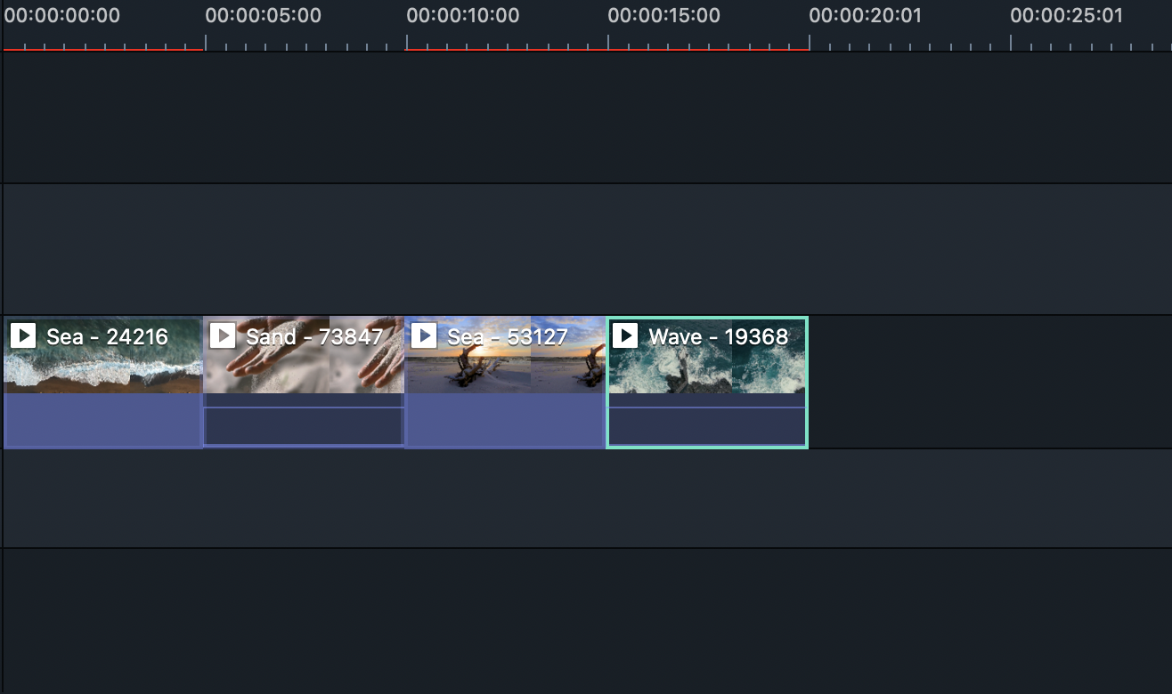
カットが完了したら、
三つ目の素材とピッタリくっつくように繋げよう！
かんりょう
みっ
め
そざい
つな

Slide 23
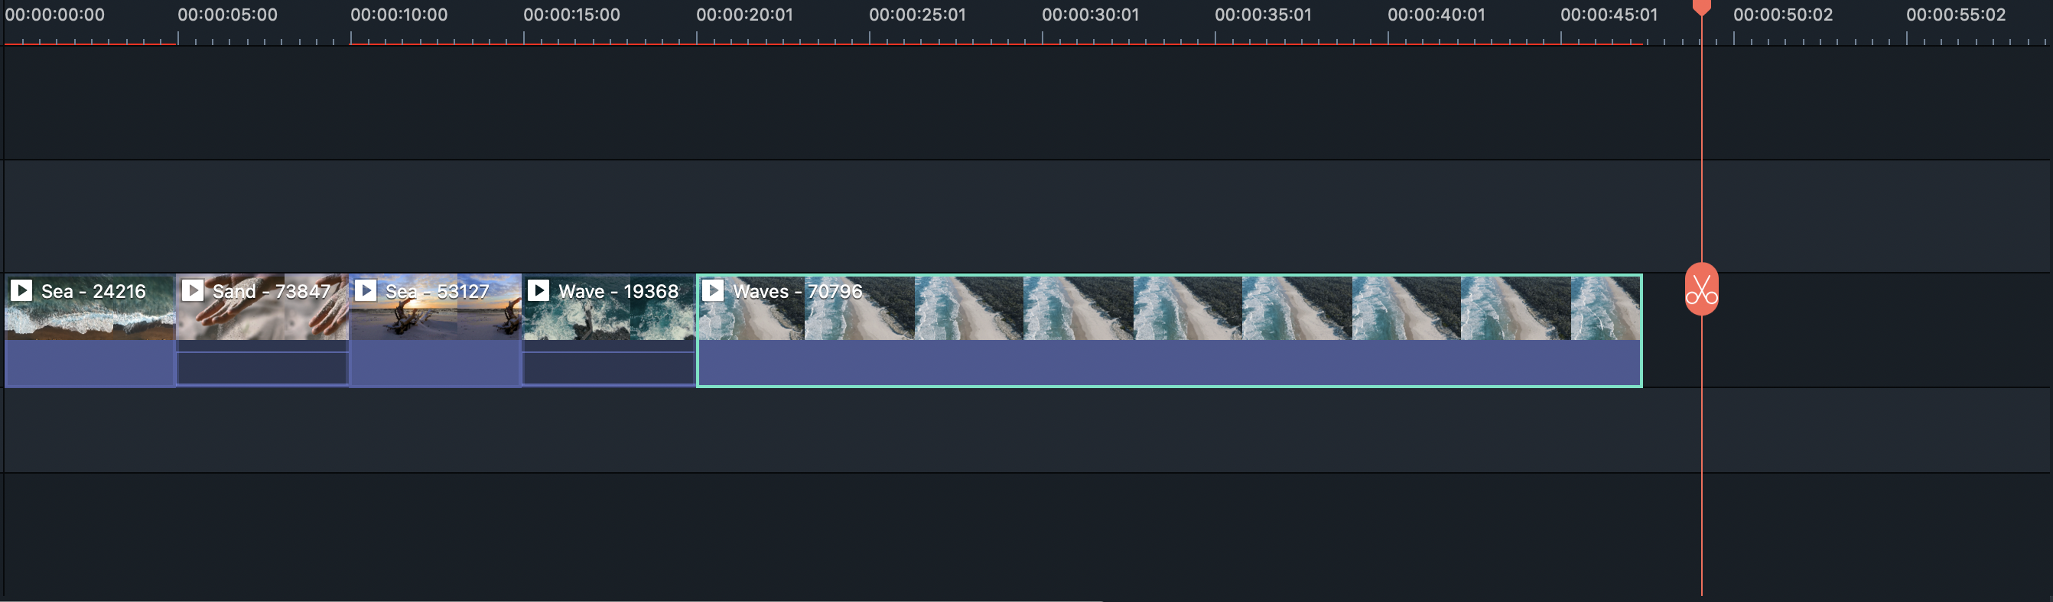
「Waves – 70796」も四つ目の素材のすぐ後ろに
ぴったりくっつけておきます。
よっ
め
そざい
うし
最後の素材はカットせず、
そのままくっつけます。
さいご
そざい

Slide 24

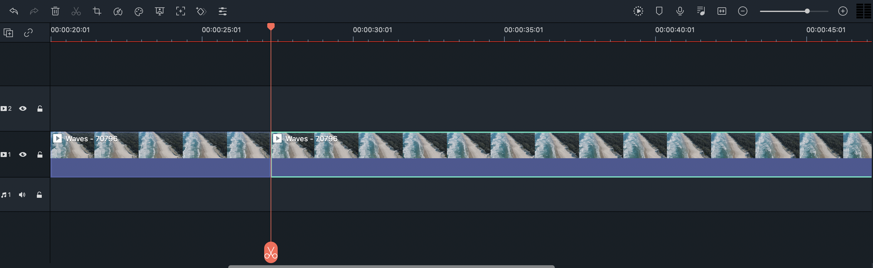
間違えてカットした時
まちが
とき
間違えて「 Waves – 70796 」を
カットしてしまったよ。
まちが
間違えてカットした時、
1つ前に戻す方法は覚えているかな？
まちが
とき
まえ
もど
ほうほう
おぼ

Slide 25

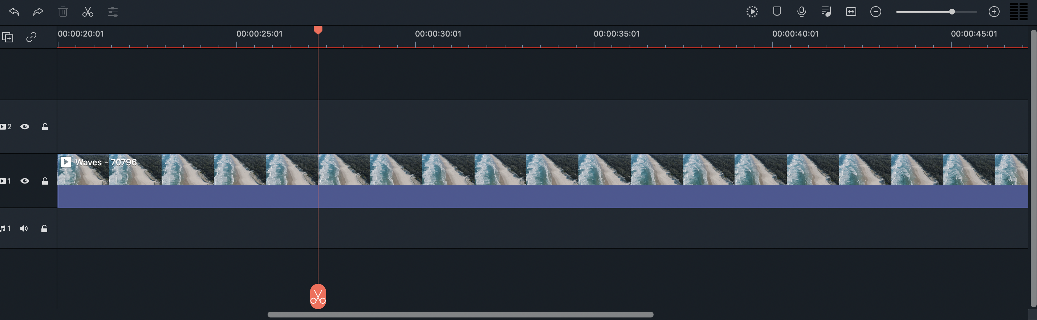
間違えてカットした時
まちが
とき
1つ前に戻すには、
をクリックするよ！
まえ
もど
クリック

Slide 26
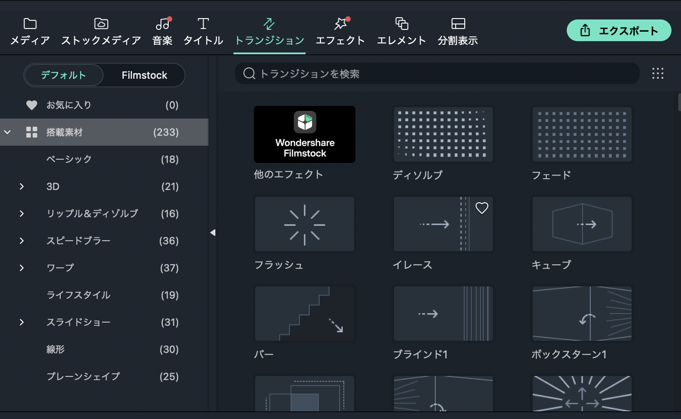
「トランジション」をクリックして
「デフォルト」から「搭載素材」をクリックします。
とうさいそざい
トランジションの一覧が
表示されたね！
いちらん
ひょうじ
クリック

Slide 27
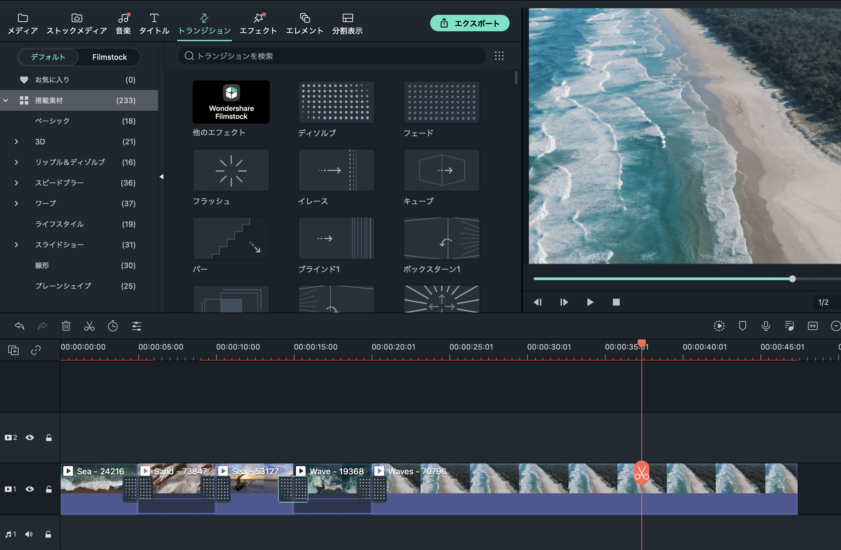
「ディゾルブ」を動画素材の間全てにドラッグします。
どうがそざい
あいだすべ
再生すると、
映像が混ざるように変化していくよ！
さいせい
えいぞう
ま
へんか

Slide 28
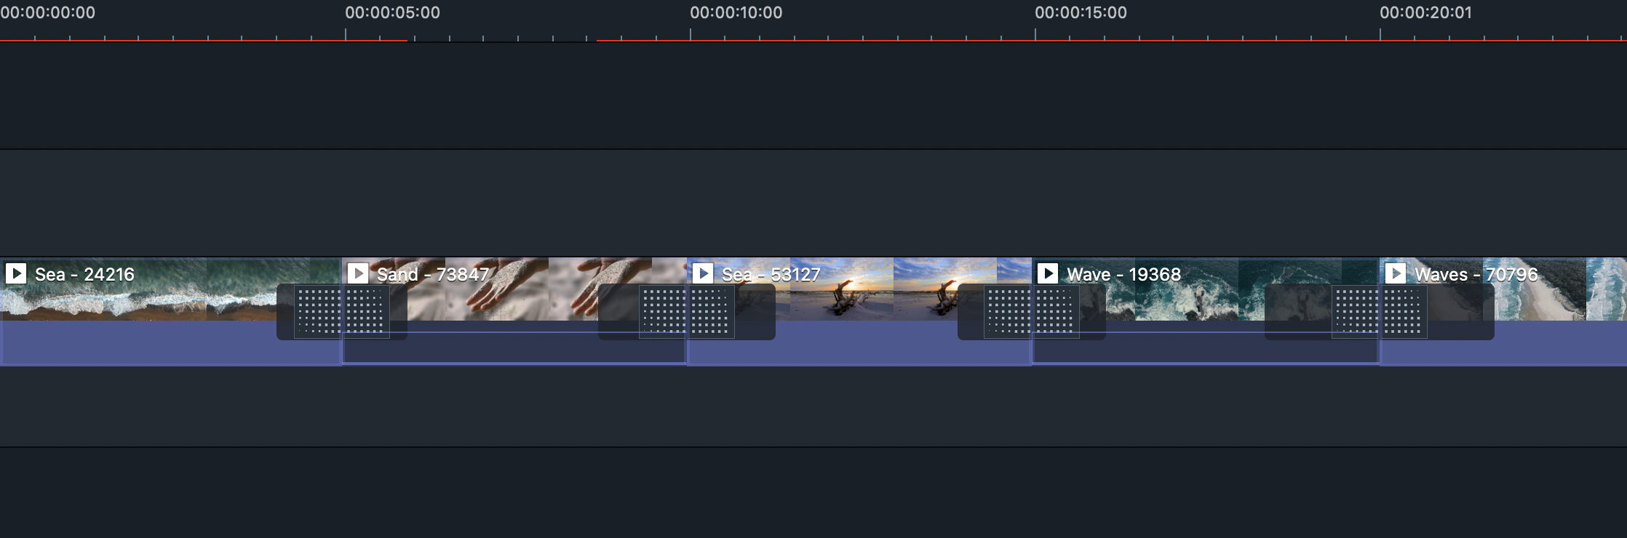
全てのトランジションの端をスライドして
少し長くしておきます。
すべ
はし
すこ
なが
全体を通してゆっくり映像が変わっていくよ。
ぜんたい
とお
えいぞう
か

Slide 29
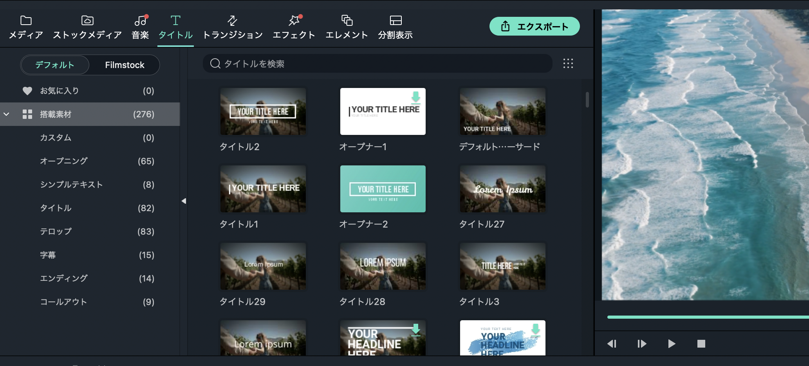
次は映像の中にテキストを入れていくよ。
つぎ
えいぞう
なか
い
「タイトル」をクリックして
「デフォルト」の
「搭載素材」をクリックします。
とうさいそざい
クリック

Slide 30
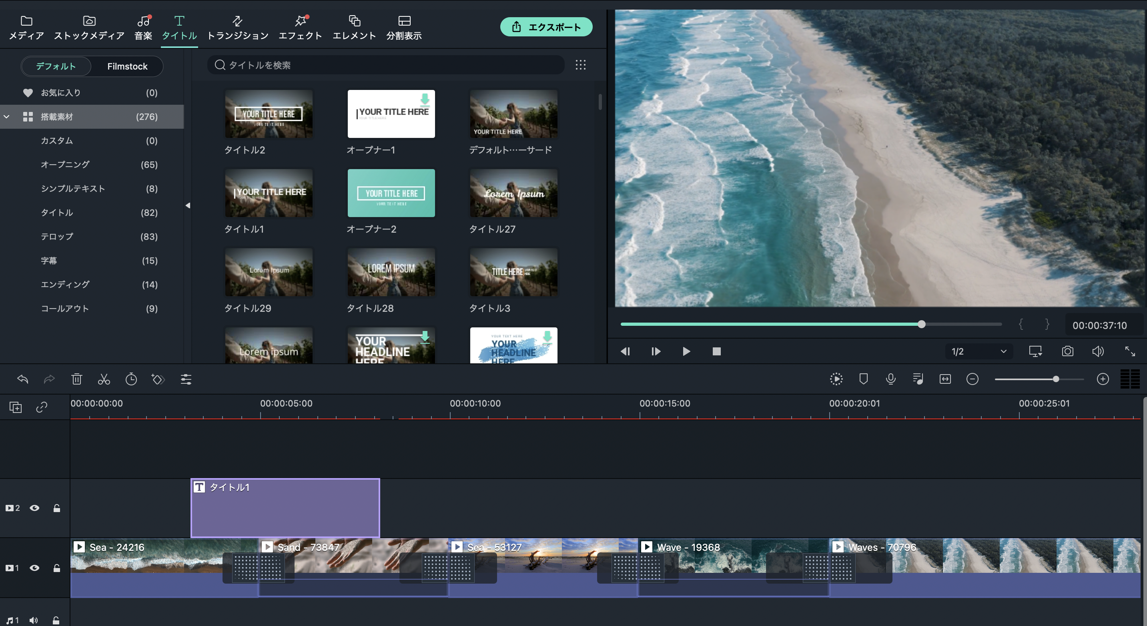
タイトルのテンプレート一覧から「タイトル1」をタイムラインの映像素材の上にのせます。
いちらん
えいぞうそざい
うえ

Slide 31
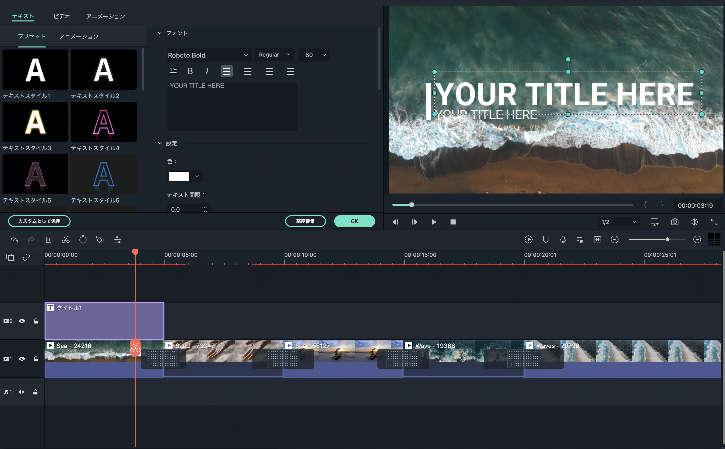
タイトルを動画の一番左まで移動させます。
タイムラインに載せたタイトルを
ダブルクリックします。
どうが
いちばんひだり
いどう
の
ダブルクリック
タイトルをダブルクリックすると、
画像のような表示が出るよ。
がぞう
ひょうじ
で

Slide 32
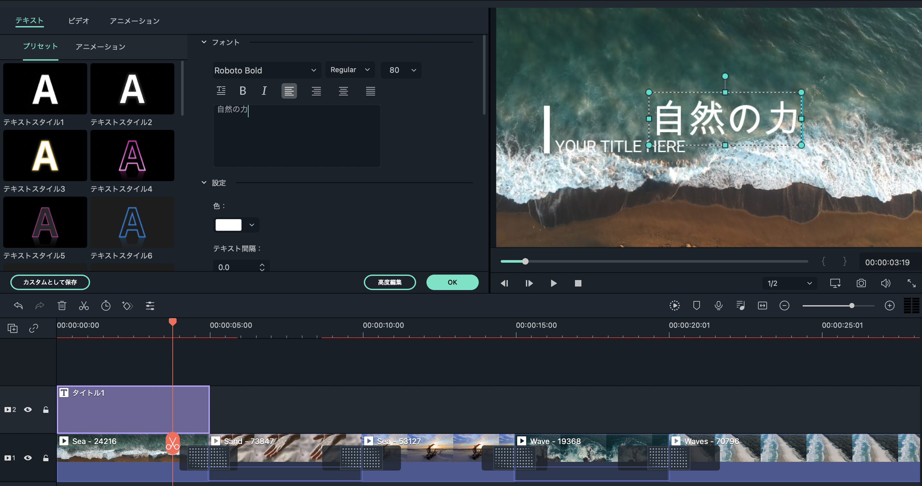
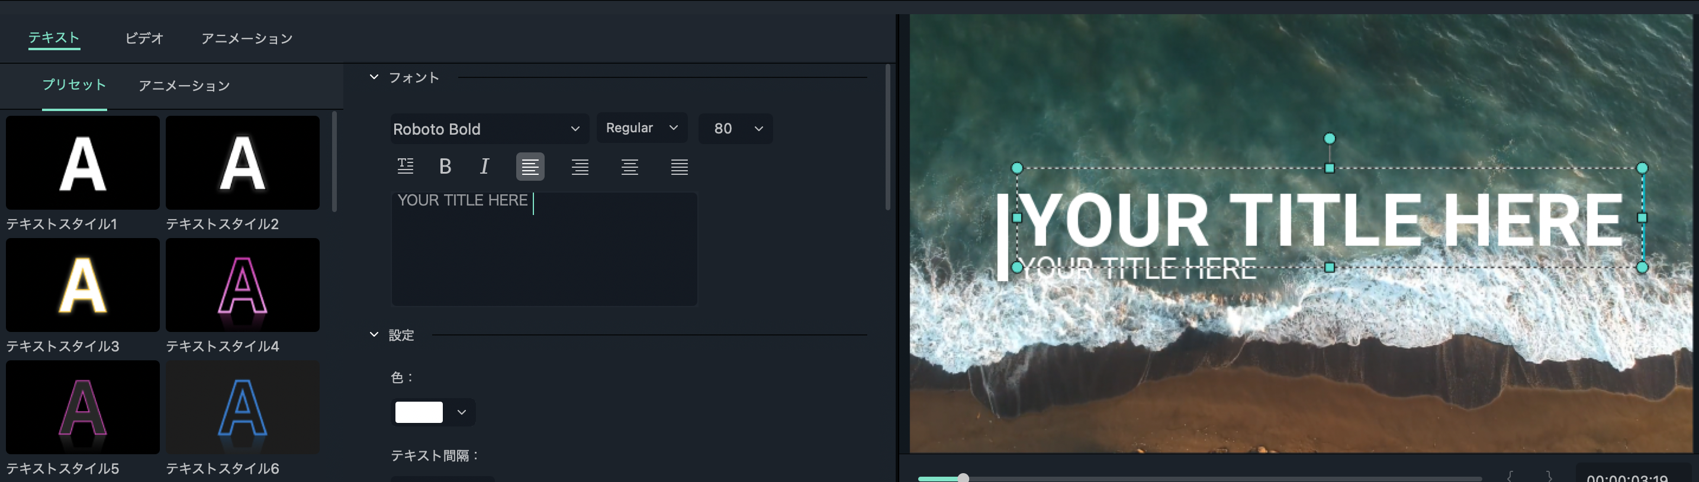
「YOUR TITLE HERE」のテキストを
ダブルクリックして、左の赤枠から内容を変えます。
「自然の力」と入力します。
ひだり
あかわく
ないよう
か
しぜん
ちから
にゅうりょく
にゅうりょく
テキストを入力
ダブルクリック

Slide 33
入力が完了したら、テキストの位置を左にずらします。
白い線の横くらいまで移動させましょう。
にゅうりょく
かんりょう
いち
ひだり
しろ
せん
よこ
いどう
いち
か
ほうほう
テキストの位置を変える方法は
覚えているかな？
おぼ

Slide 34
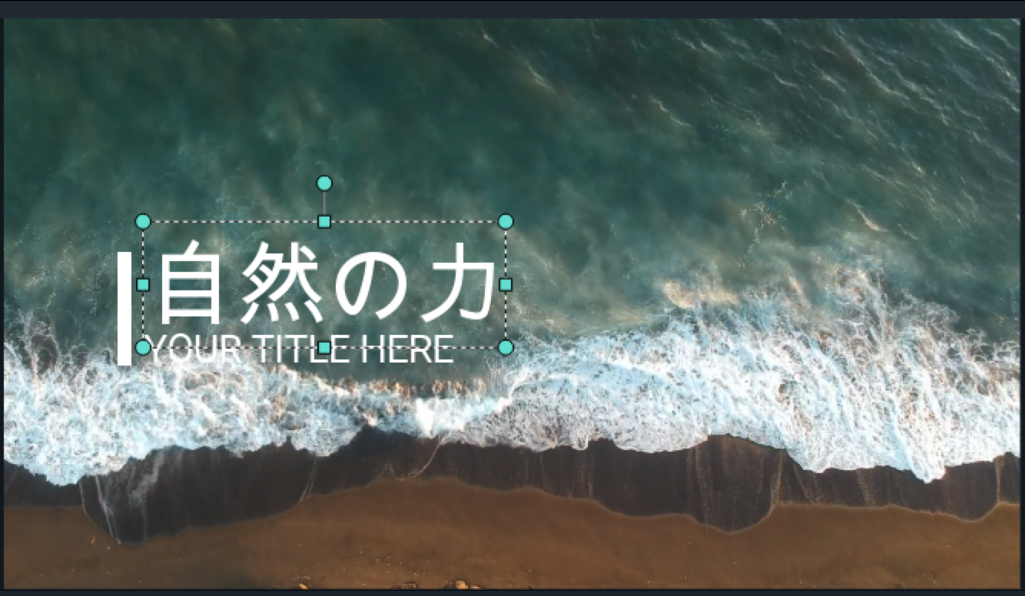
クリック
テキストをクリックして
選択すると移動できるよ！
せんたく
いどう

Slide 35
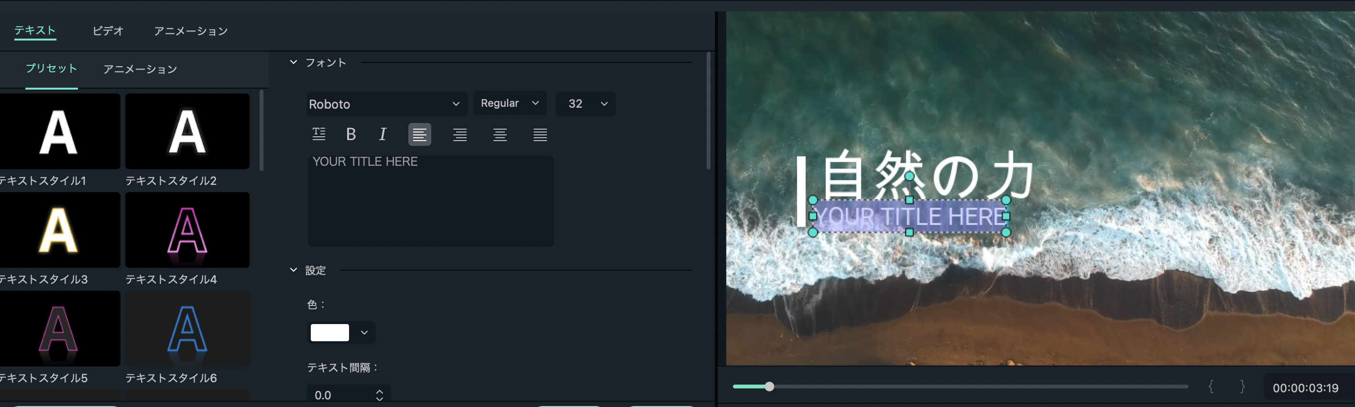
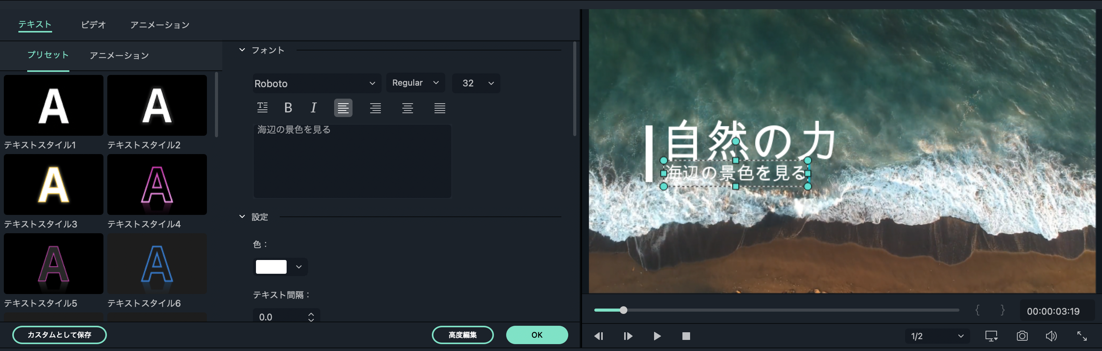
「自然の力」の下にあるテキストをクリックすると、
左側に画像のような画面が表示されます。
しぜん
ちから
した
ひだりがわ
がぞう
がめん
ひょうじ
こちらも同様にテキストを「海辺の景色を見る」に
変えよう！
どうよう
うみべ
けしき
み
か
最後にOKをクリックしよう！
さいご

Slide 36
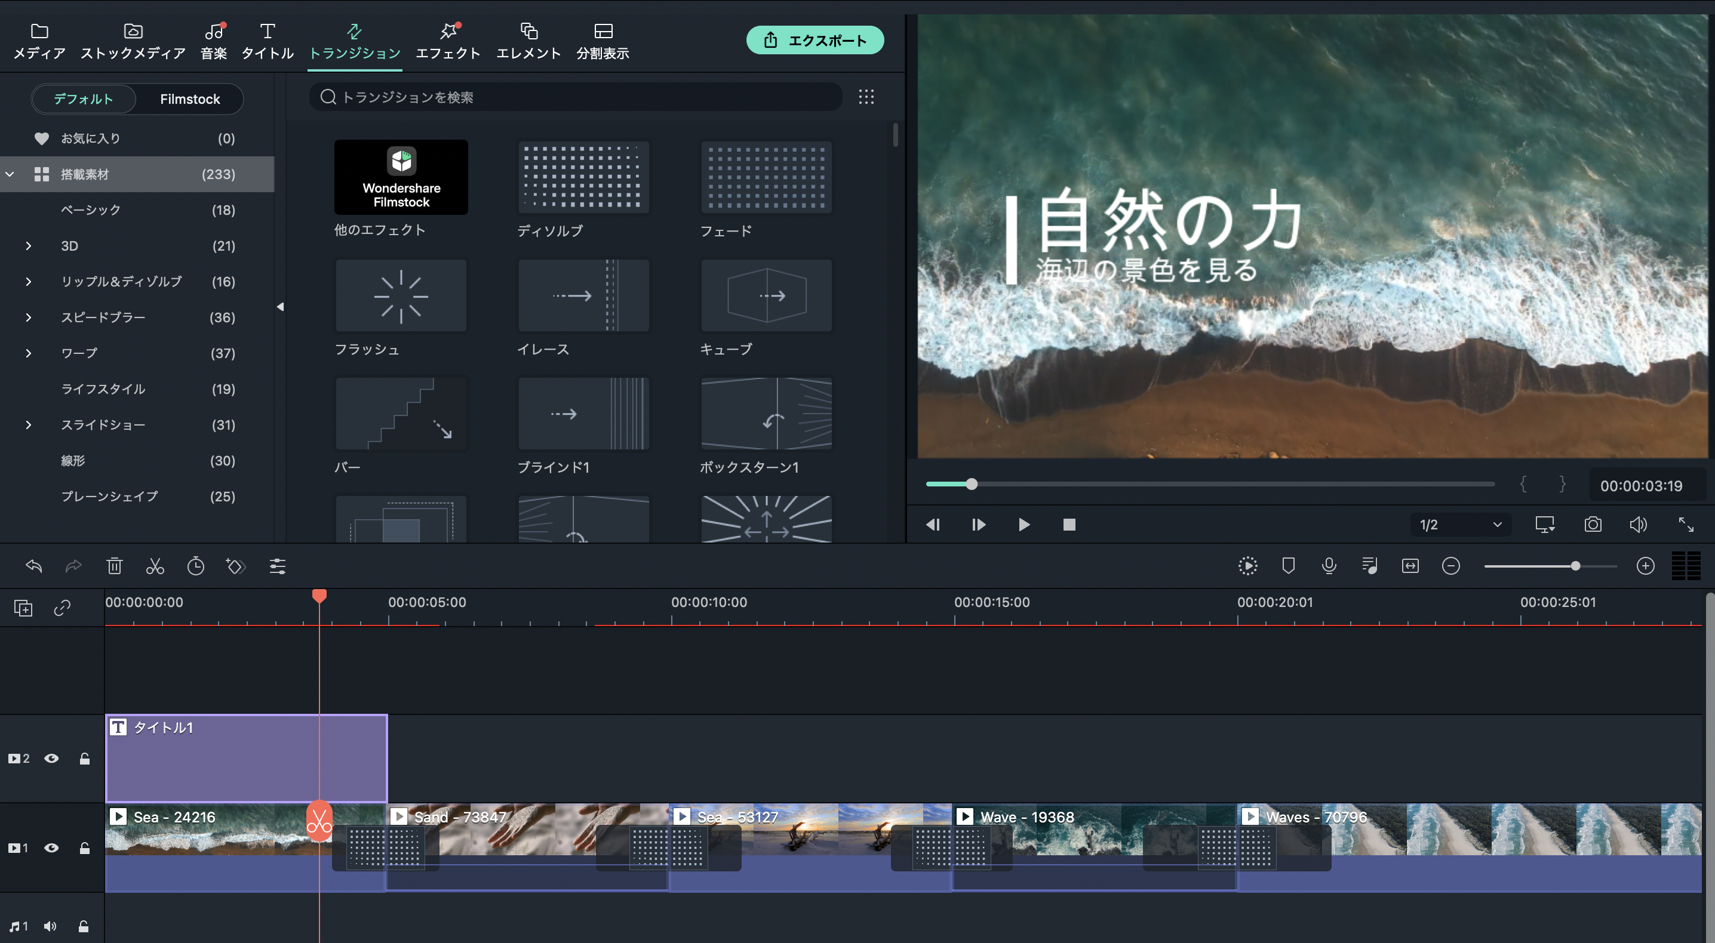
このままだとタイトルが
最後パタっと終わってしまうね。
さいご
お
トランジションの「デフォルト」から「搭載素材」を開いて、調整しよう！
とうさいそざい
ひら
ちょうせい
クリック

Slide 37
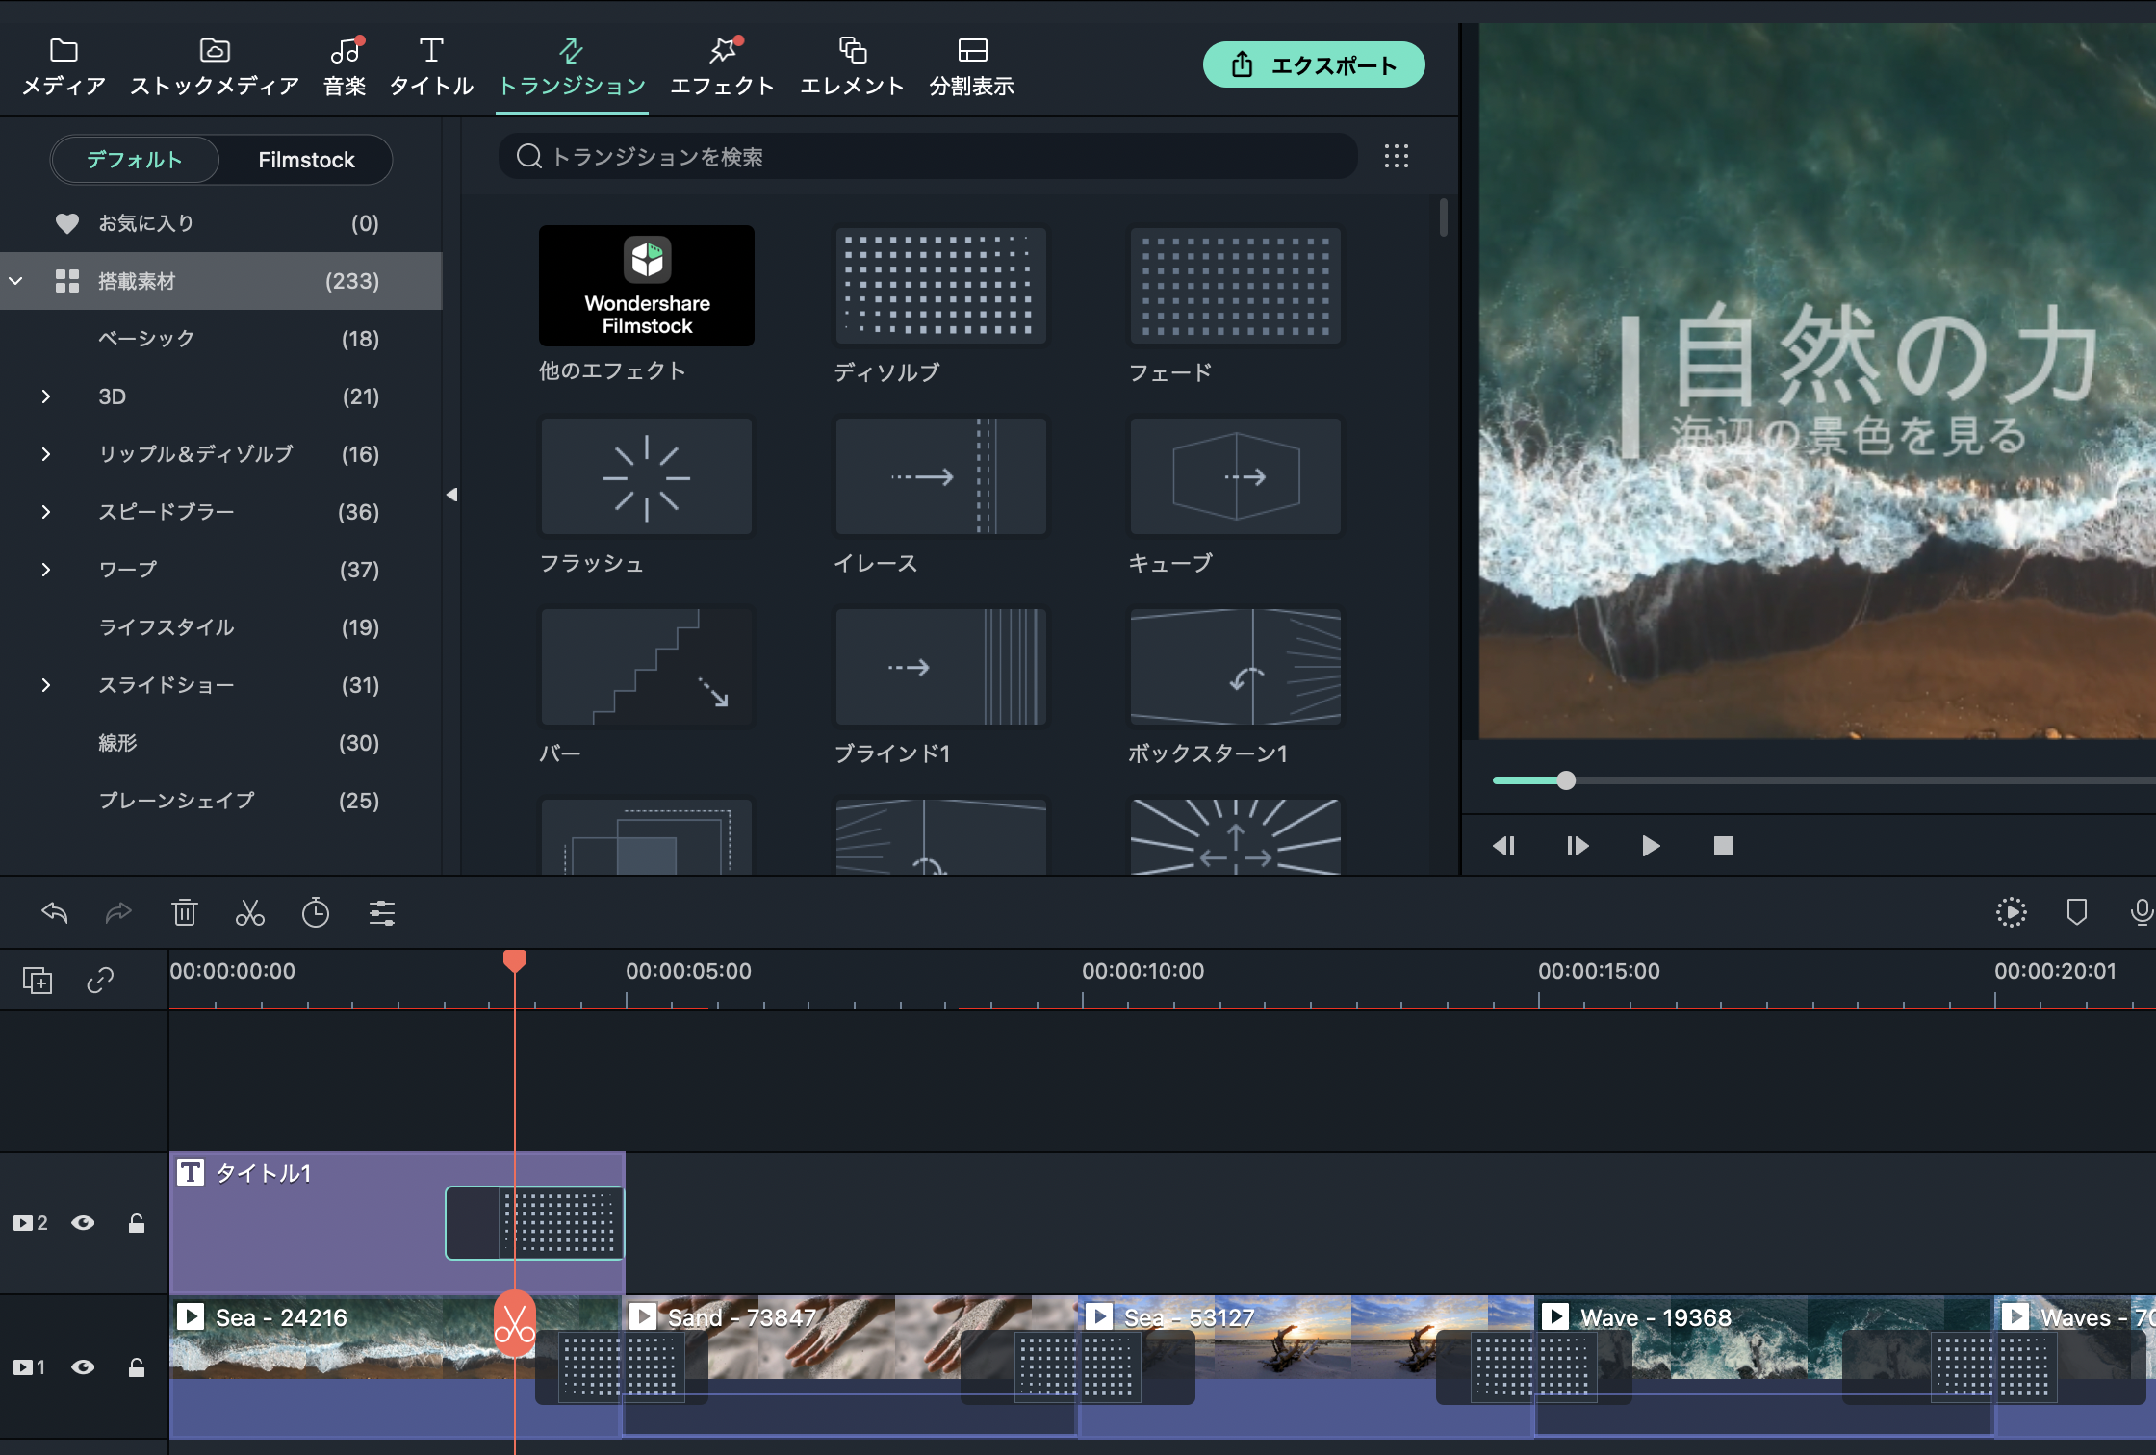
「ディゾルブ」をタイトルの右端にのせます。
みぎはし

Slide 38
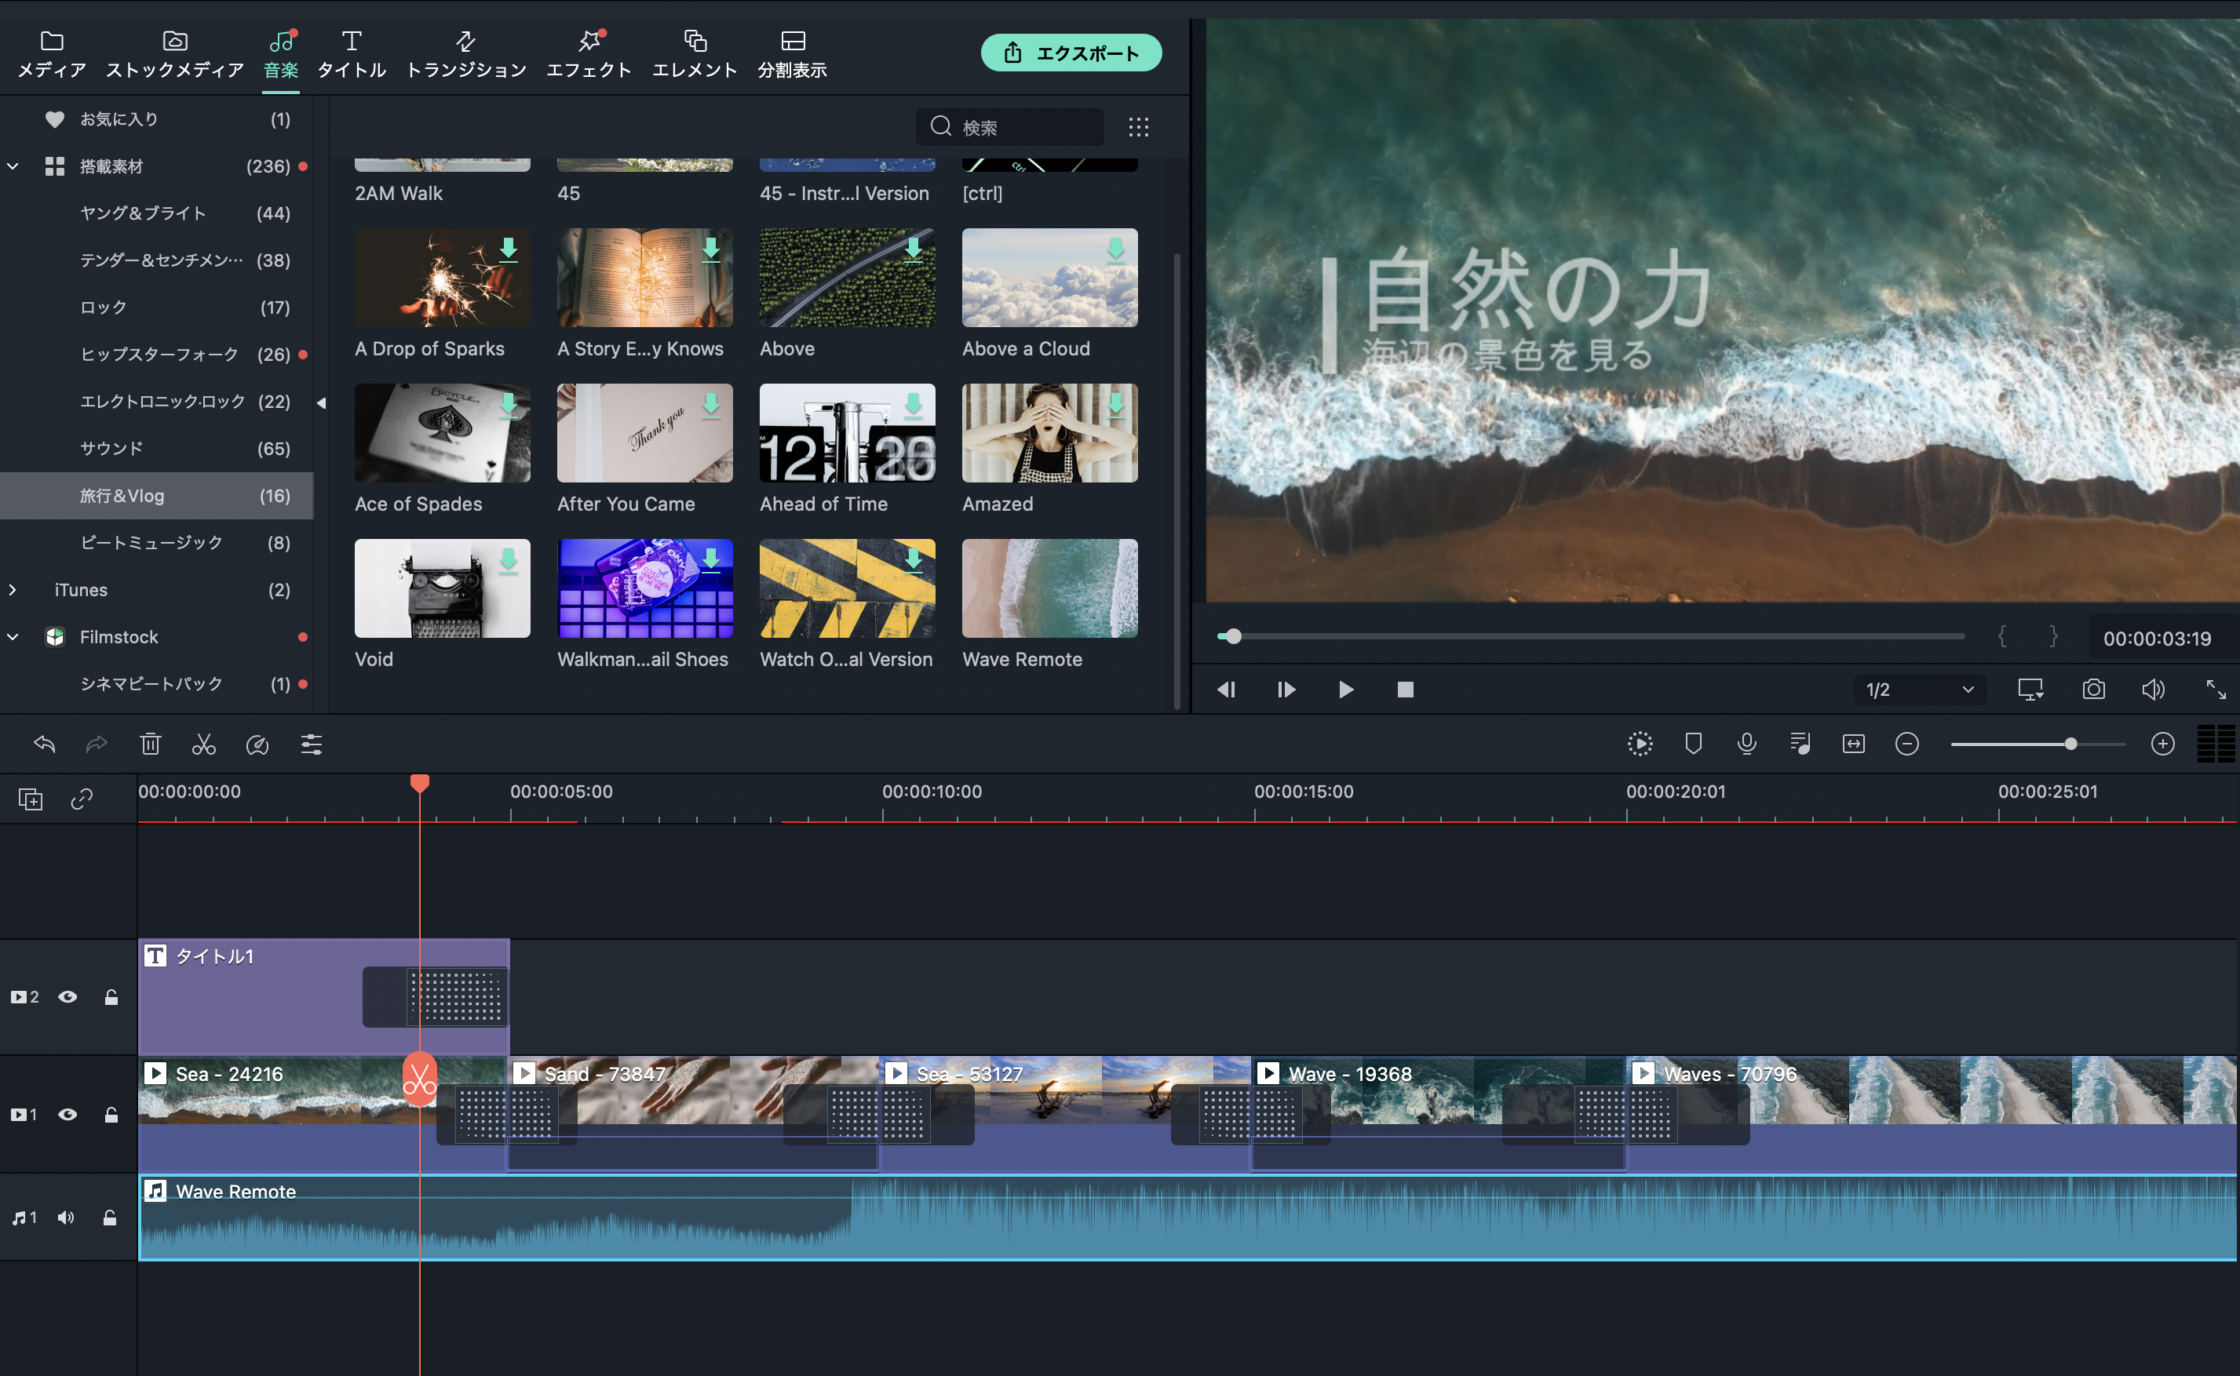
次に「音楽」をクリックしよう。
つぎ
おんがく
「搭載素材」の中の「旅行&Vlog」をクリックします。
「Wave Remote」をタイムラインの映像の下の段にのせます。
とうさいそざい
なか
りょこう
えいぞう
した
だん
クリック

Slide 39
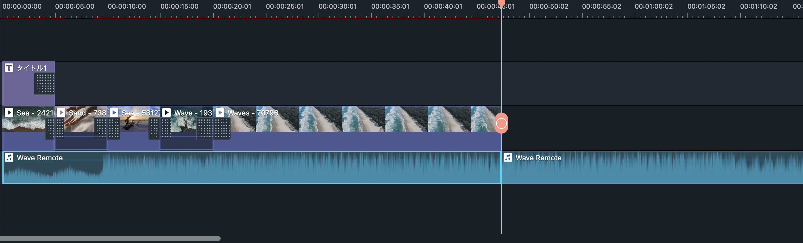
音楽を映像が終わる部分と同じ場所でカットします。
おんがく
えいぞう
お
ぶぶん
おな
ばしょ
カットした音楽は削除しよう。
おんがく
さくじょ
さくじょ
カット&削除

Slide 40
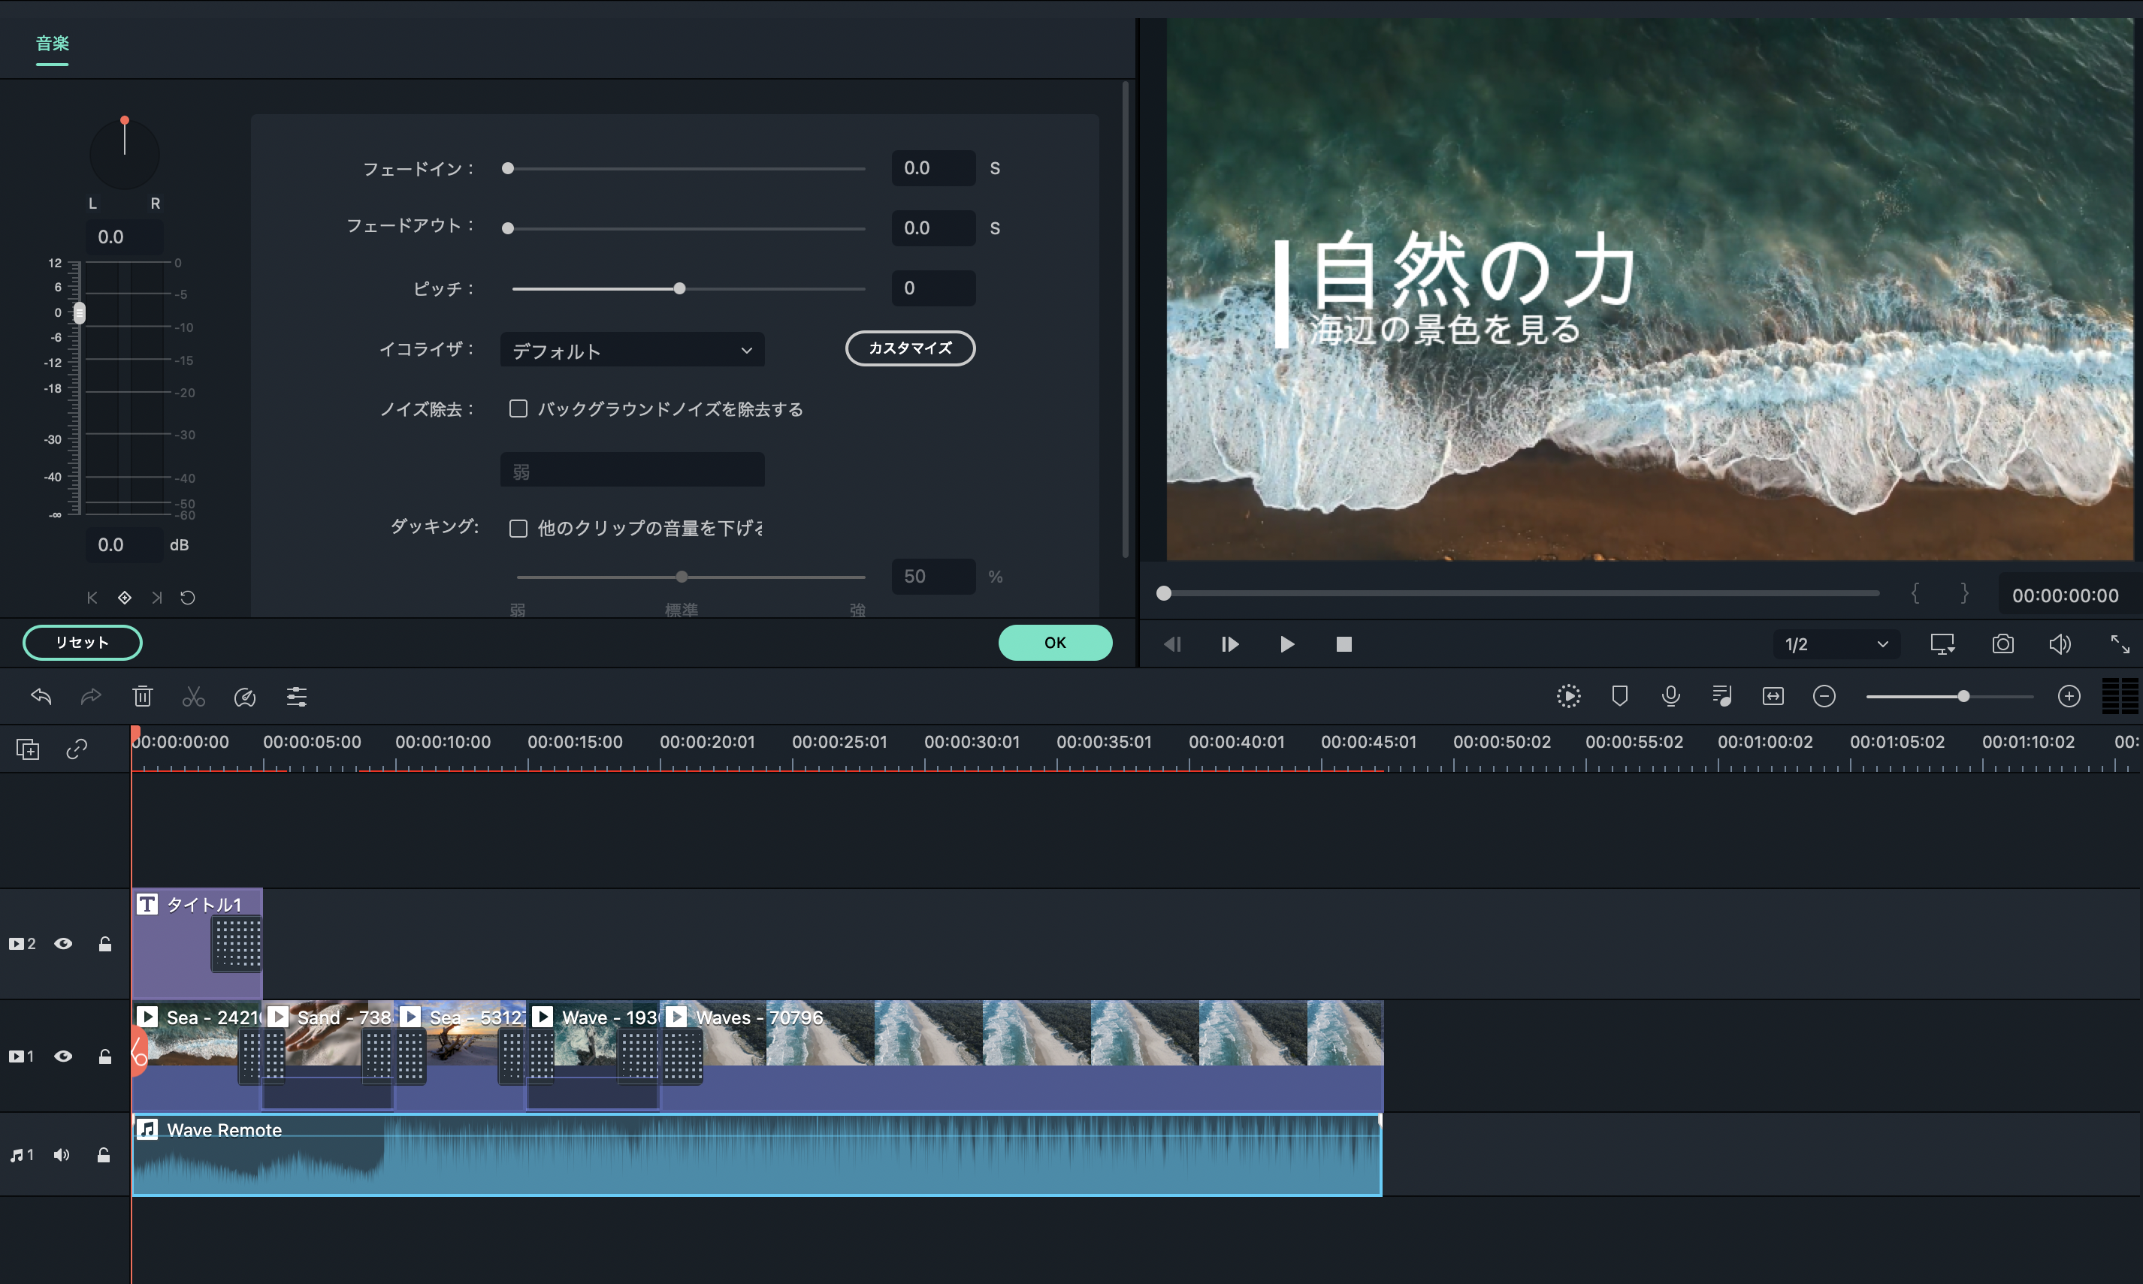
音楽をタイムライン上でダブルクリックします。
おんがく
じょう
画像のような画面が出てくるよ。
がぞう
がめん
で
ダブルクリック

Slide 41
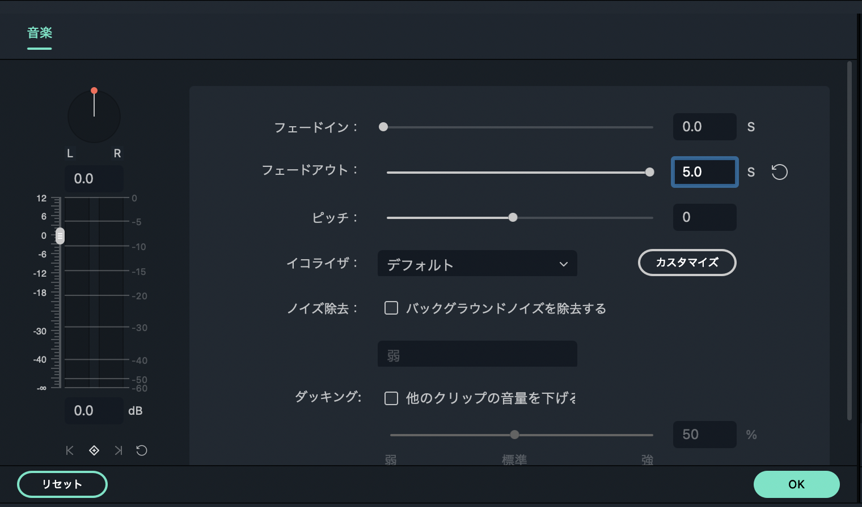
「フェードアウト」を5.0まで数値を上げます。
音楽の最後の部分の音が段々小さくなります。
すうち
あ
おんがく
さいご
ぶぶん
おと
だんだんちい
「OK」をクリックして完了です。
かんりょう
クリック

Slide 42

動画を保存しよう
どうが
ほぞん
ファイル→「プロジェクトを別名で保存」を選択します。
べつめい
ほぞん
せんたく

Slide 43
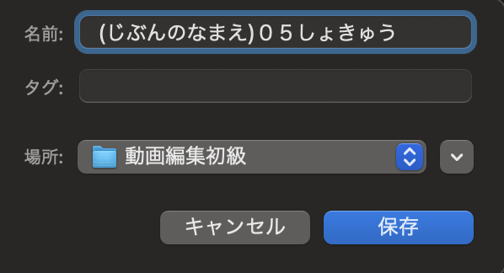
動画を保存しよう
どうが
ほぞん
ファイル名を「（じぶんのなまえ）０５しょきゅう」にして
「保存」ボタンをおします。
めい
ほぞん

Slide 44
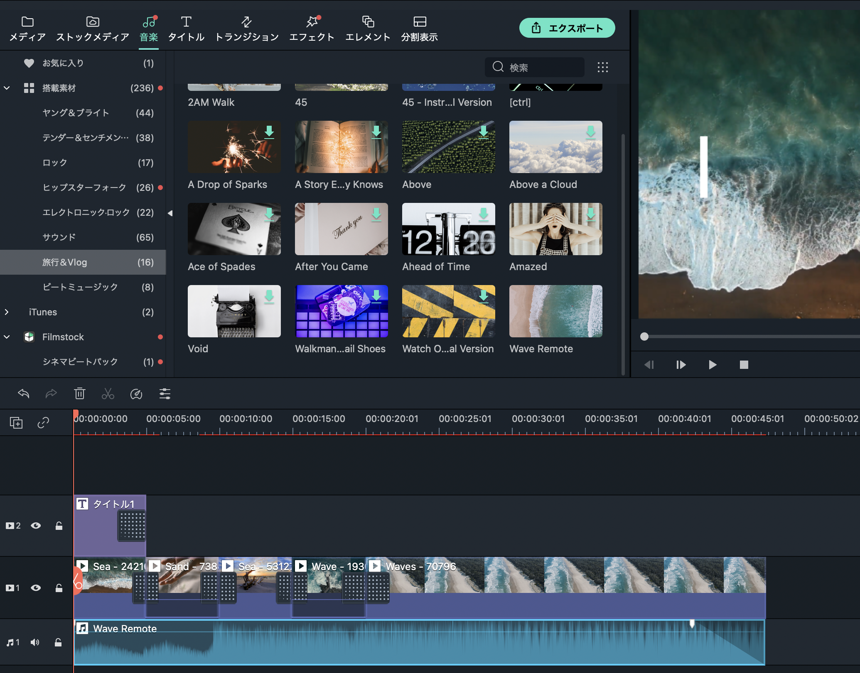
全ての編集が完了したら「エクスポート」をクリックします。
すべ
へんしゅう
かんりょう
完成した映像を書き出して
一つの動画にするよ！
かんせい
えいぞう
か
だ
ひと
どうが

Slide 45

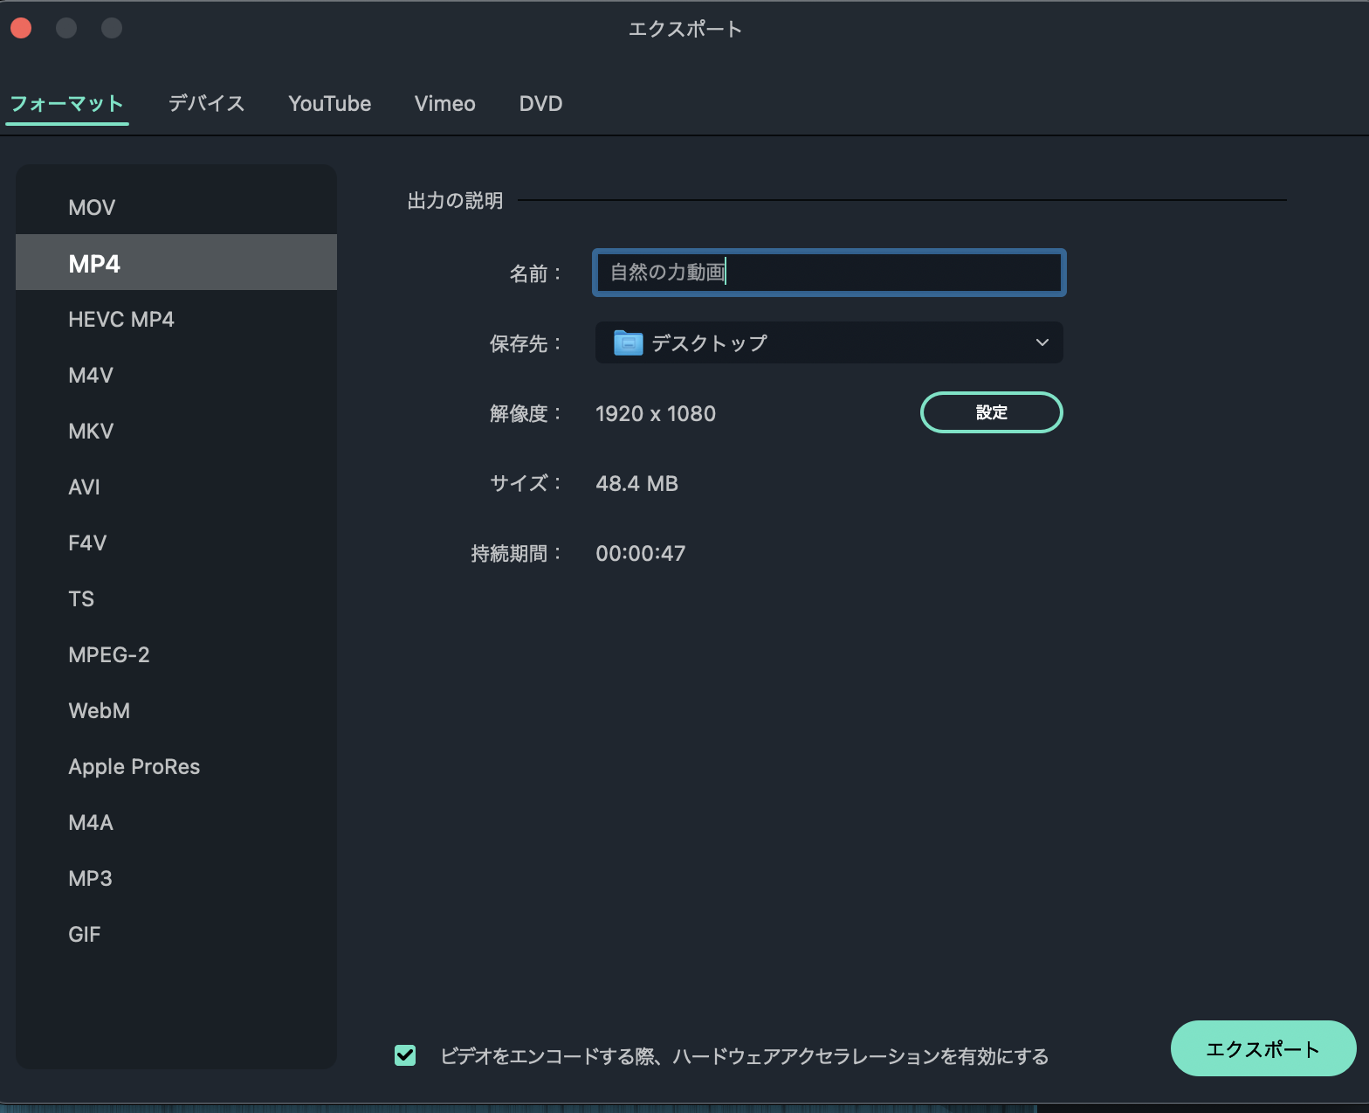
「MP4」を選択して、名前は自分の好きなものにします。
その名前のファイルで動画が書き出されます。
保存先は「デスクトップ」にして を押します。
せんたく
なまえ
じぶん
す
なまえ
どうが
か
だ
ほぞんさき
お
画像では
「自然の力動画」という
名前にしたよ！
がぞう
しぜん
ちからどうが
なまえ

Slide 46
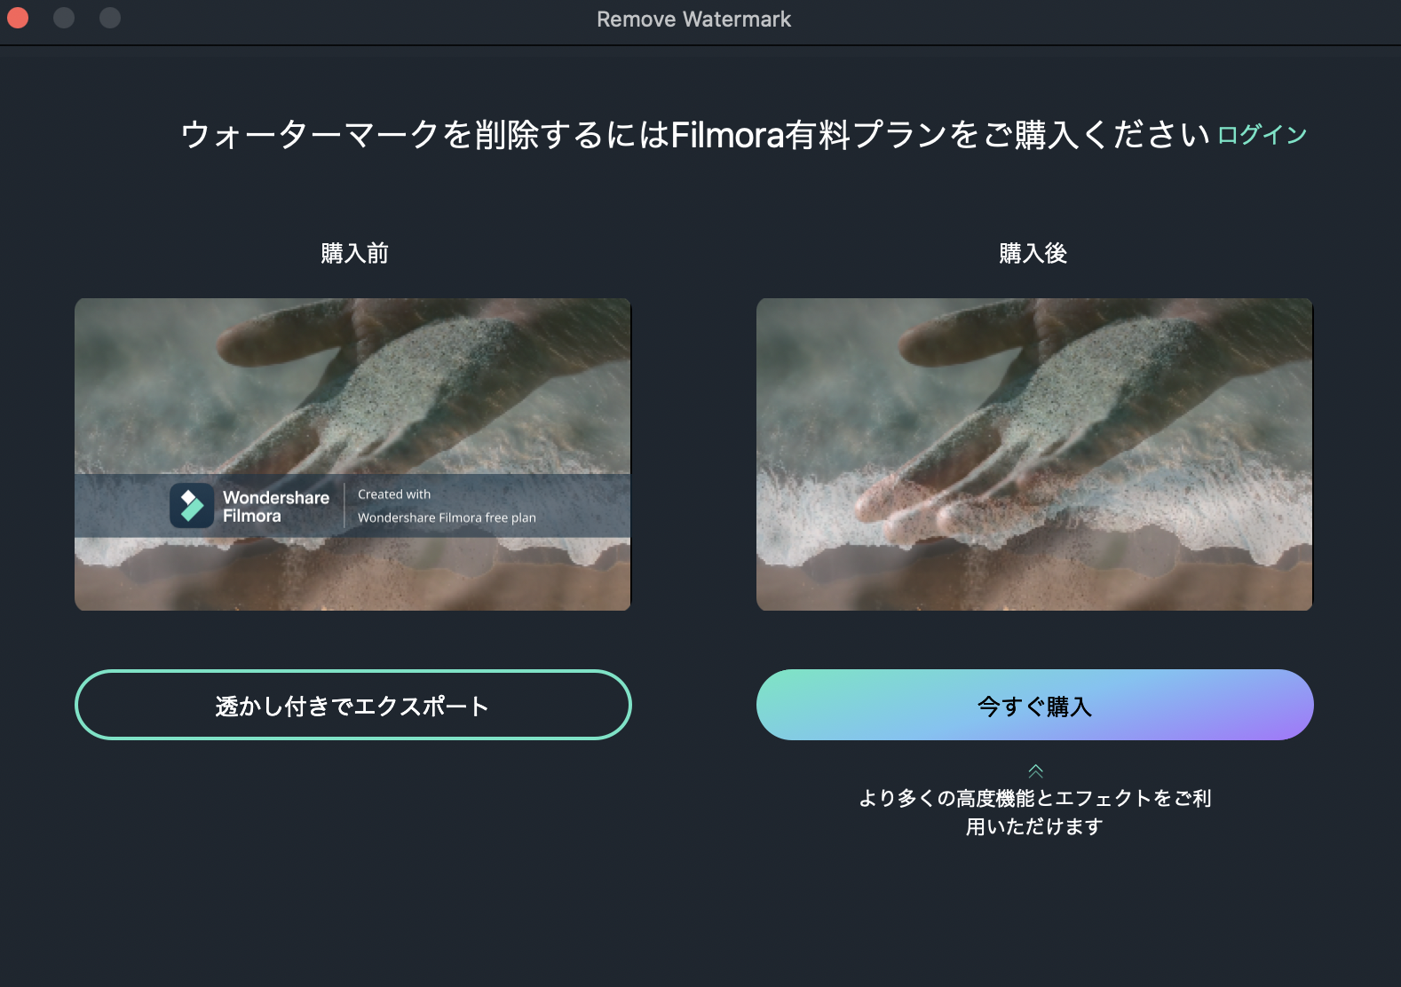
画像のような画面が表示されます。
左側の「透かし付きでエスクポート」をクリックします。
Filmoraのロゴ入りの動画がデスクトップに書き出されます。
がぞう
がめん
ひょうじ
ひだりがわ
す
つ
フィモーラ
い
どうが
か
だ

Slide 47
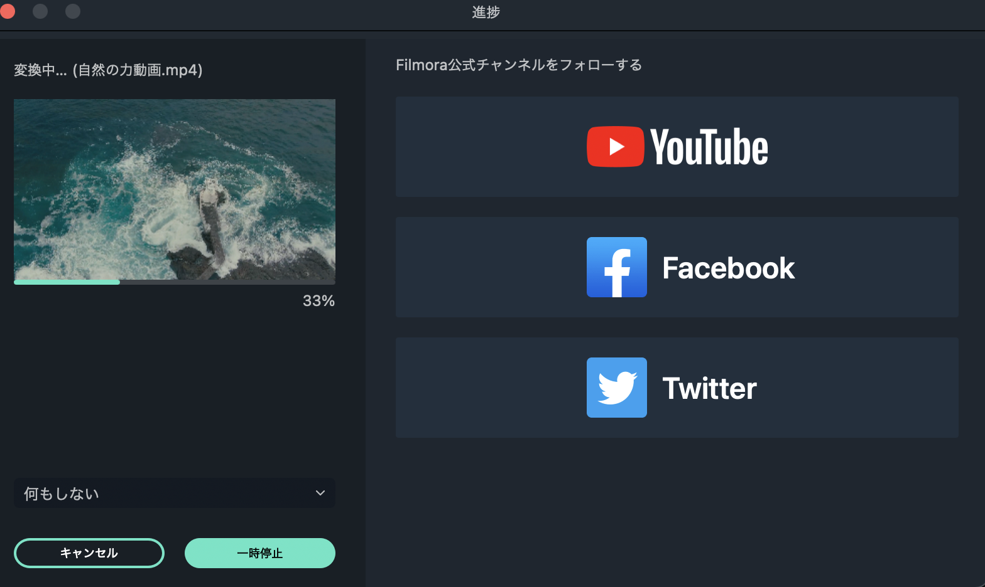
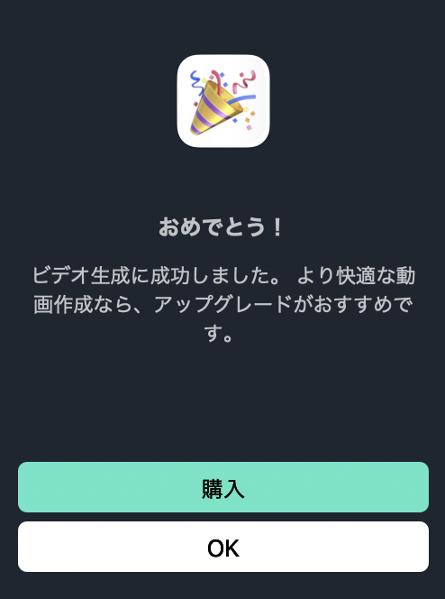
動画の書き出しが終わるまでは
左のような画像が表示されるよ。
少し時間がかかるけど、
そのまま待っていてね！
どうが
か
だ
お
ひだり
がぞう
ひょうじ
すこ
じかん
ま
「おめでとう！」という
表示が出たら「OK」を押して
デスクトップに動画があることを確認しよう！
ひょうじ
で
お
どうが
かくにん

Slide 48
完成動画を編集する
かんせいどうが へんしゅう

Slide 49
完成動画を編集する
かんせいどうが
へんしゅう
デスクトップの動画の確認はできたかな？
どうが
かくにん
確認ができたら、
動画のイメージを変えてみよう！
どんなイメージの動画にしたいかな？
かくにん
どうが
か
どうが
「タイトル」のテキストを好きなものに
変えるのも良いね！
す
か
よ

Slide 50
完成動画を編集する
かんせいどうが
へんしゅう
完成したら、動画を再生して
1番気に入っている部分を紙に書こう！
どうしてそこが気に入っているのかも
書いてみよう！
かんせい
どうが
さいせい
ばんき
い
ぶぶん
かみ
か
き
い
か
テキストの位置をずらしたり、
音楽の長さを調節すると
もっと良い動画を作れそうだね！
いち
おんがく
なが
ちょうせつ
よ
どうが
つく
完成したら、ファイル名を
「(じぶんのなまえ）しょきゅう０５チャレンジ」にして「保存」ボタンをおそう。
かんせい
めい
ほぞん

Slide 51

おつかれさまでした！
がんばったね！

